Slide 1

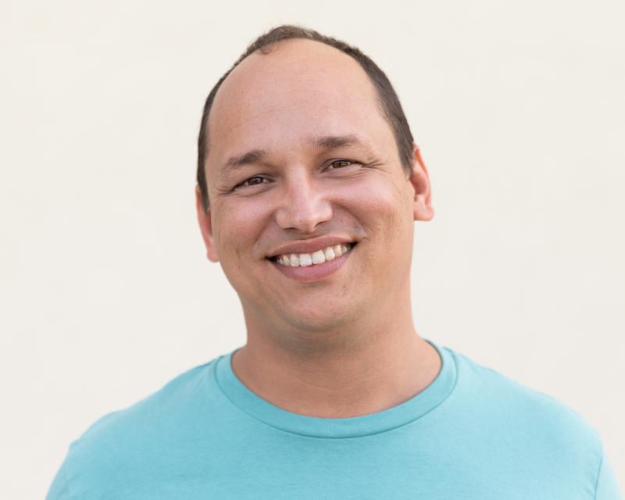

module github.com/weaviate/weavi
require (
cloud.google.com/go/s
github.com/bmatcuk/do
github.com/buger/jsonp
github.com/danaugrs/
github.com/davecg
github.com/dock
github.com/fa
github.com
Busca Inteligente
Quando a IA e Dados Vetoriais se encontram
Duda Nogueira
Community Tech Support Weaviate
Notes:
3 take aways:
Para que serve um banco de dados
Como funciona

Slide 2
De onde venho? Pra onde vou?
Banco de Dados Vetorial. Pra quê?
E como funciona?
Generative Feedback Loops
Algumas aplicações
Q+A
Agenda

Slide 3
Bora?
Notes:
3 take aways:
Para que serve um banco de dados
Como funciona

Slide 4
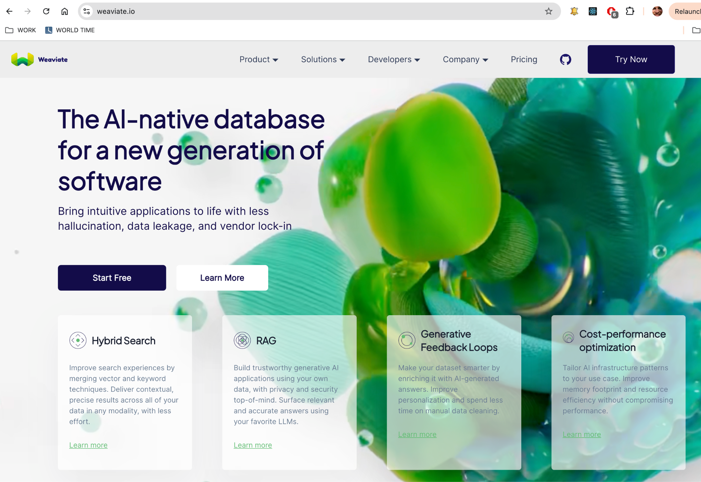


Slide 5
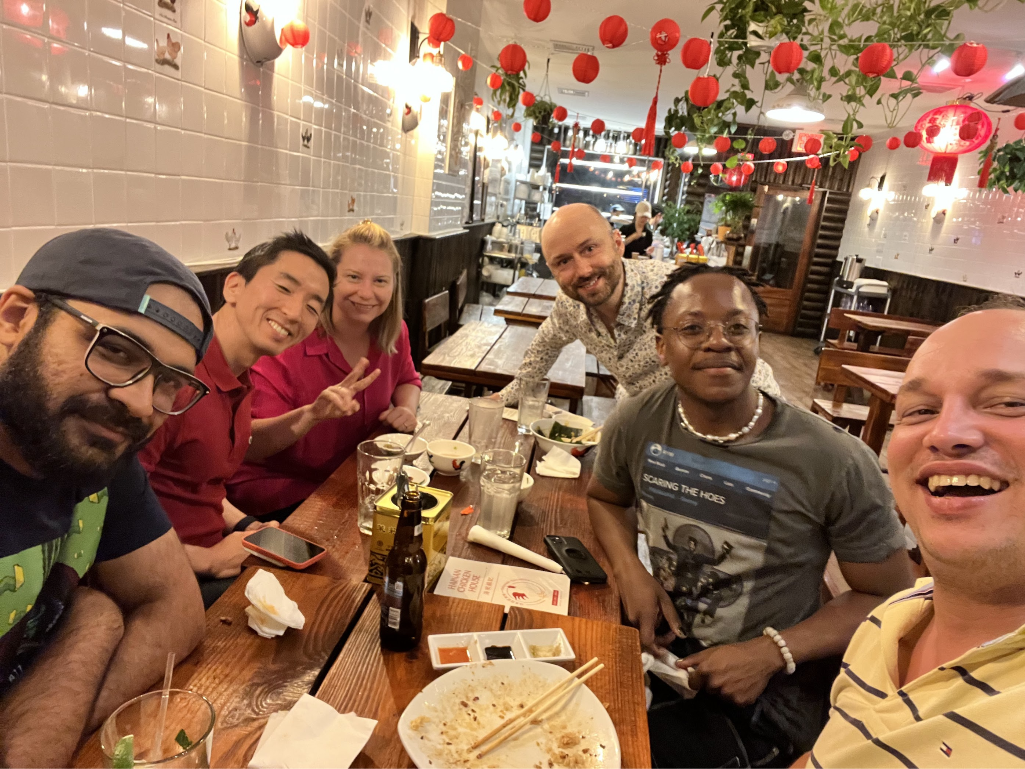
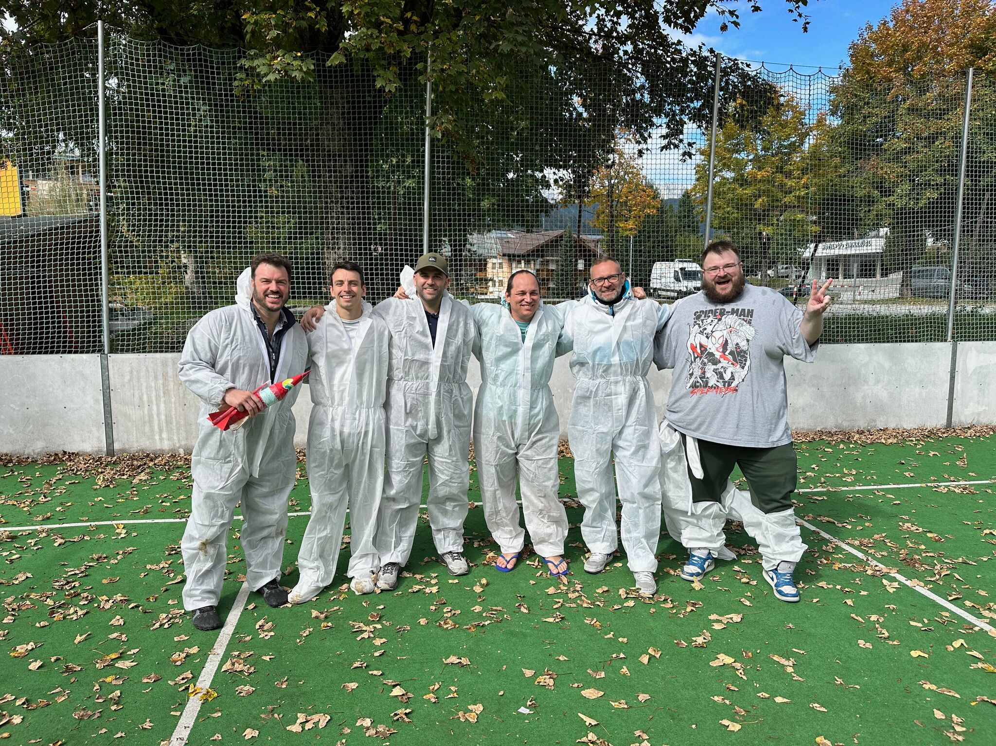
My (ex) team
Part of
current team

Slide 6
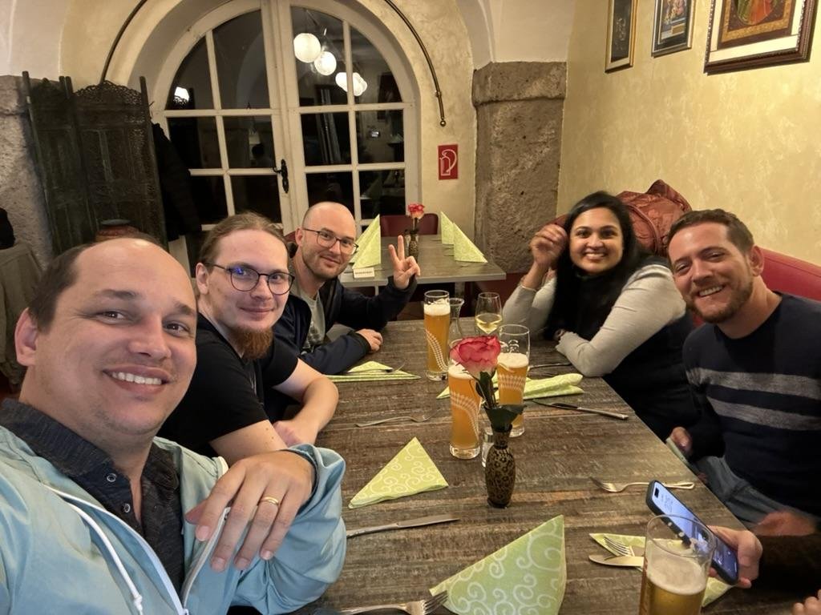
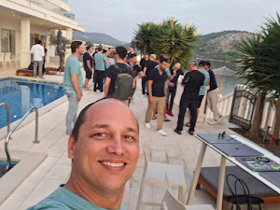
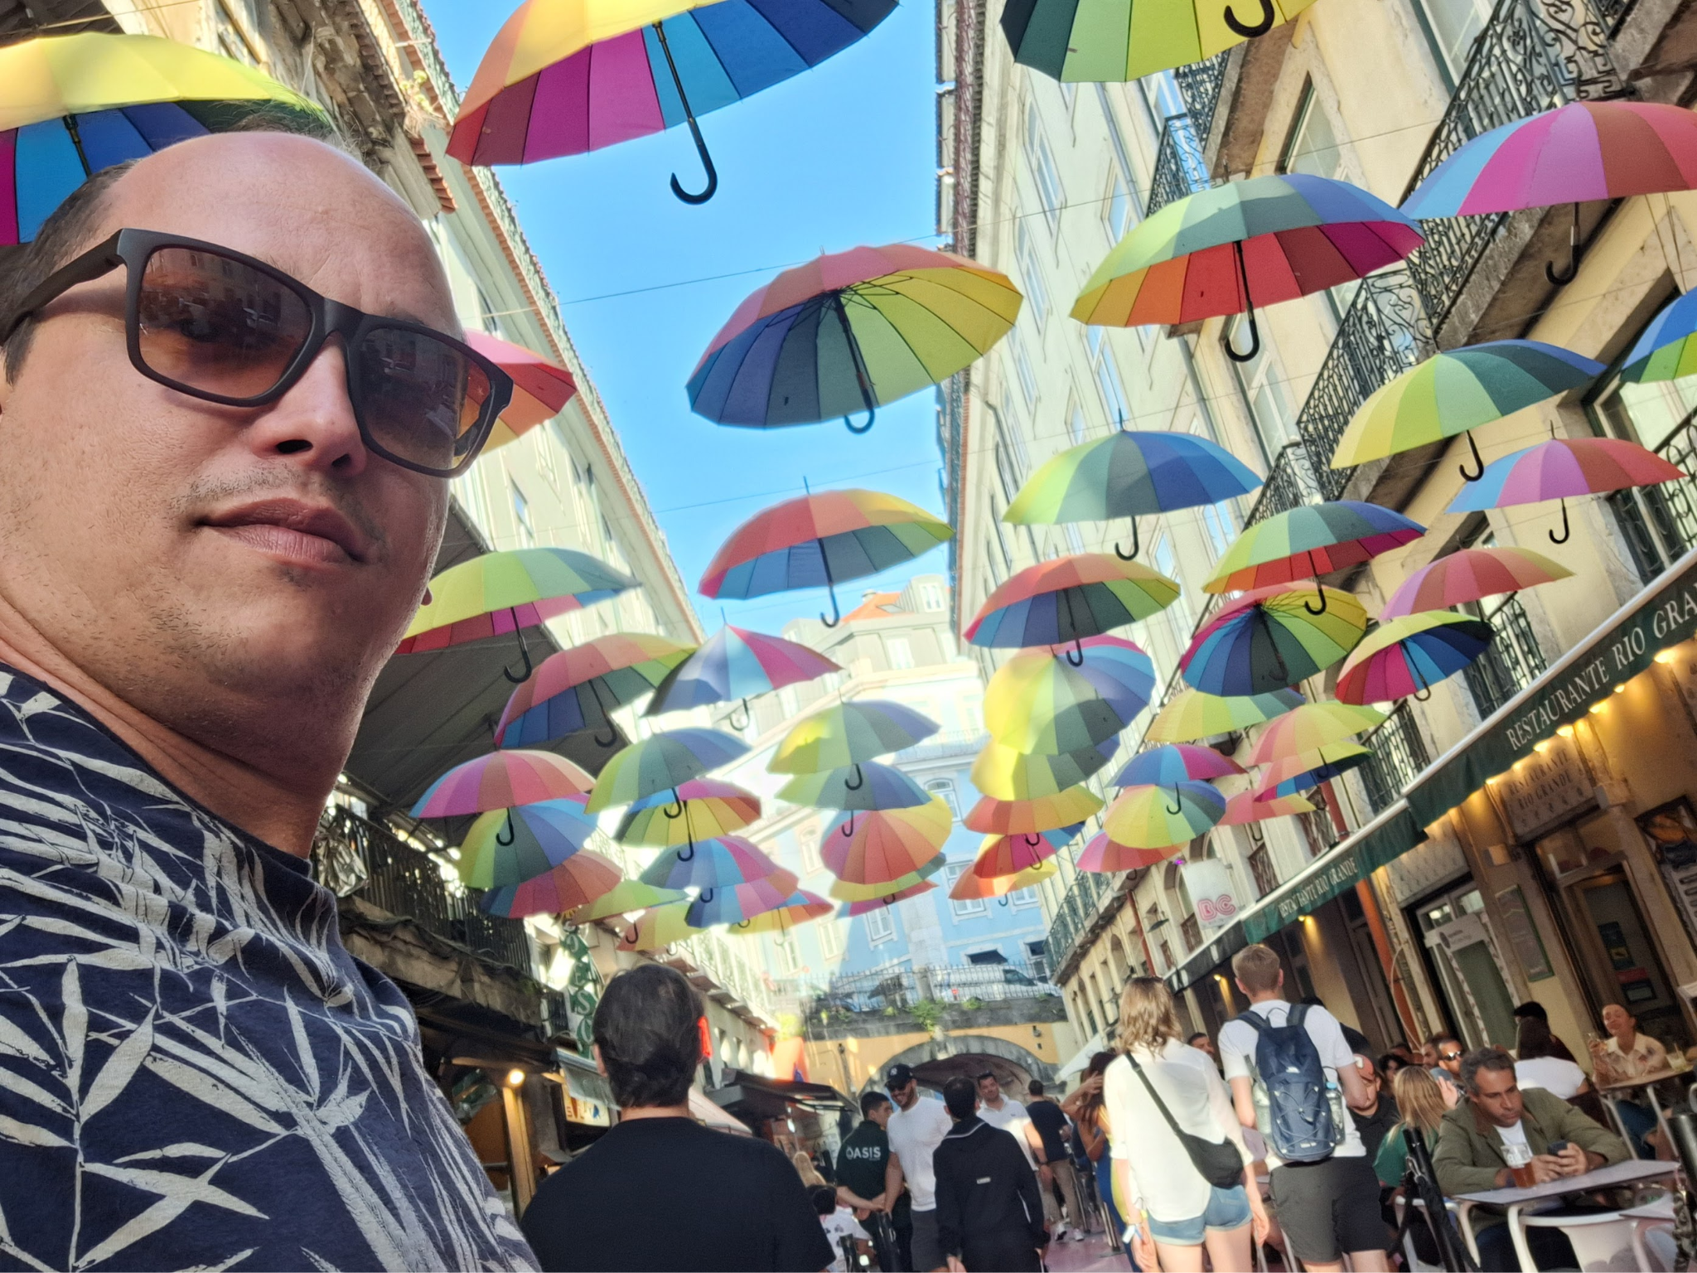


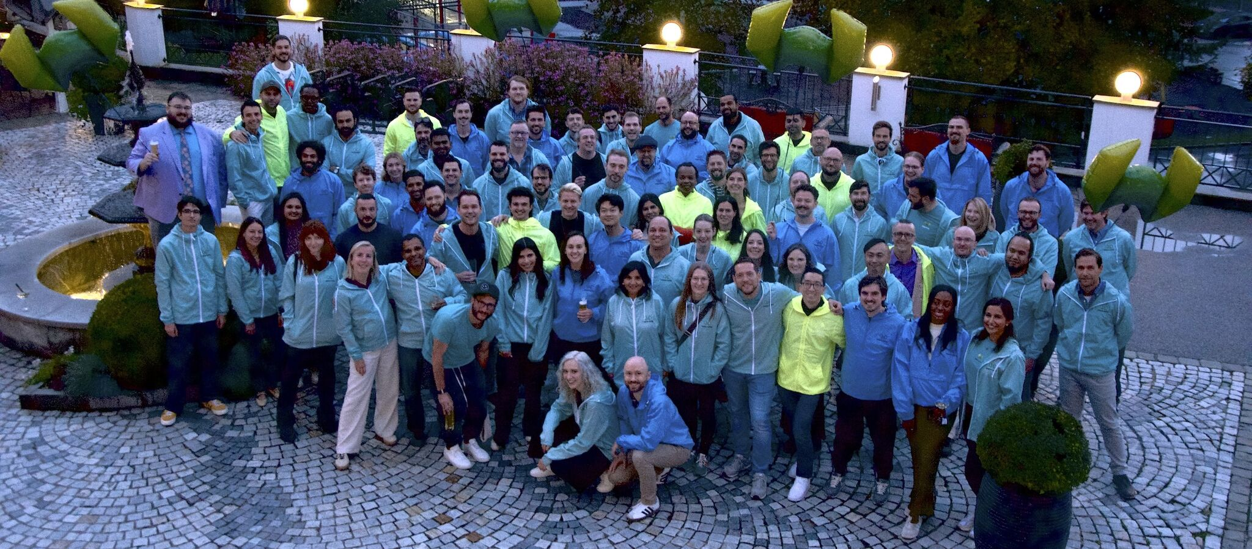

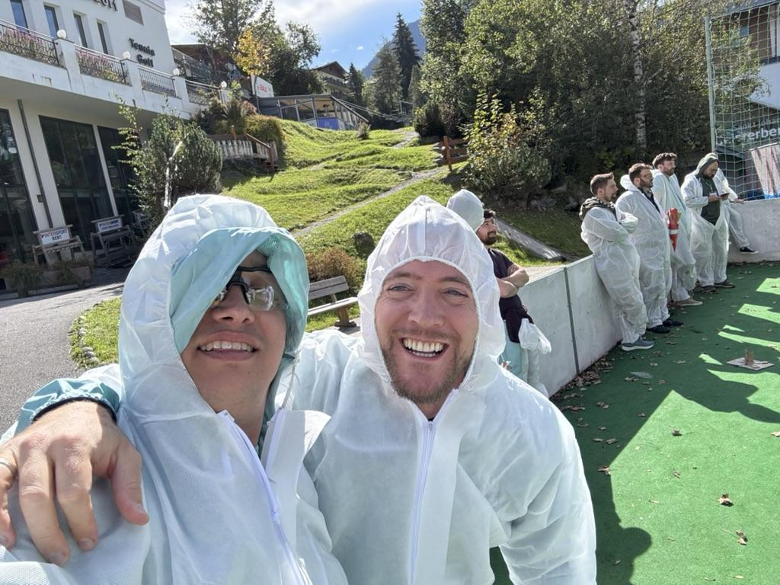
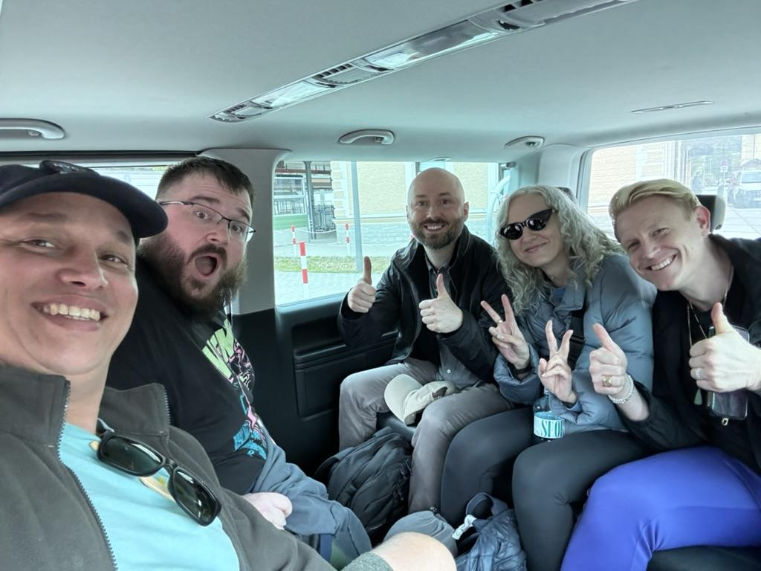
Andanças

Slide 7
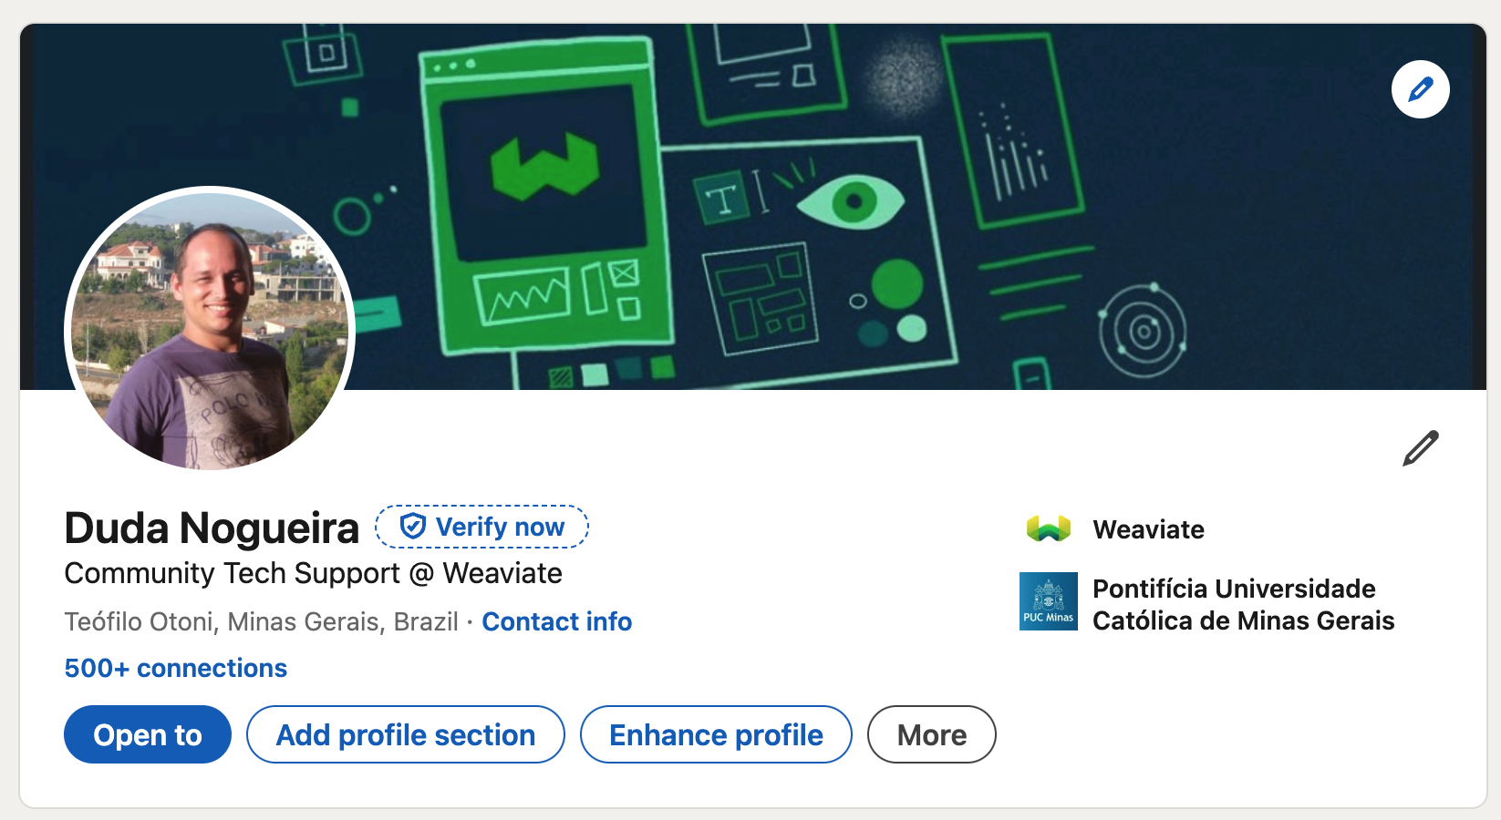

Slide 8
“Para ter bons resultados, você não deveria precisar saber palavras mágicas.”
Stack Overflow

Slide 9
Busca!
A principal competência de um banco de dados vetorial.
Busca semântica. Por palavra chave. Ou os dois: híbrida!
Pode ser texto, imagens, vídeos, áudio, dna, cheiro…

Slide 10
Considere os seguintes textos/objetos
Leão é o rei da floresta
Gatos são fofos, mas estranhos
A girafa, calada, lá de cima vê tudo.
Cachorros são fofos

Slide 11
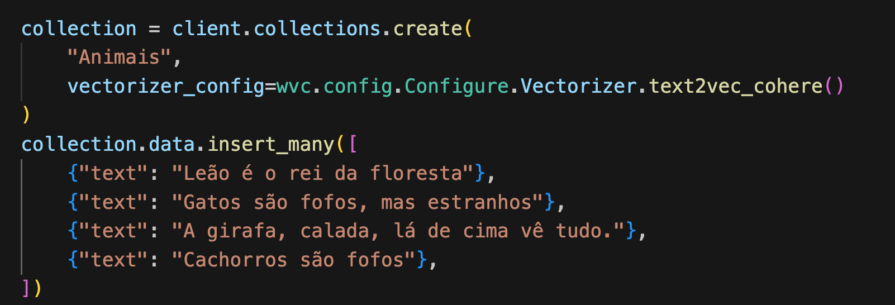

Slide 12
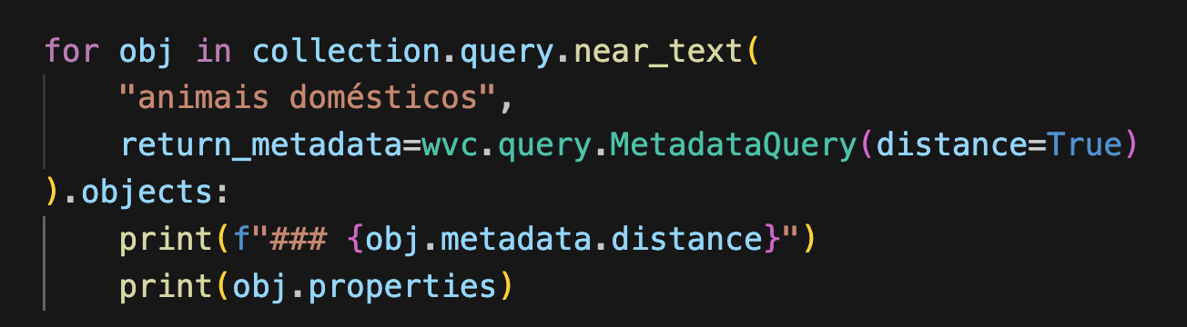

Slide 13
animais domésticos
Poderia ser:
domestic animals
ou
家養動物 (Jiāchù)
ou…
Qualquer idioma que o modelo suportar

Slide 14
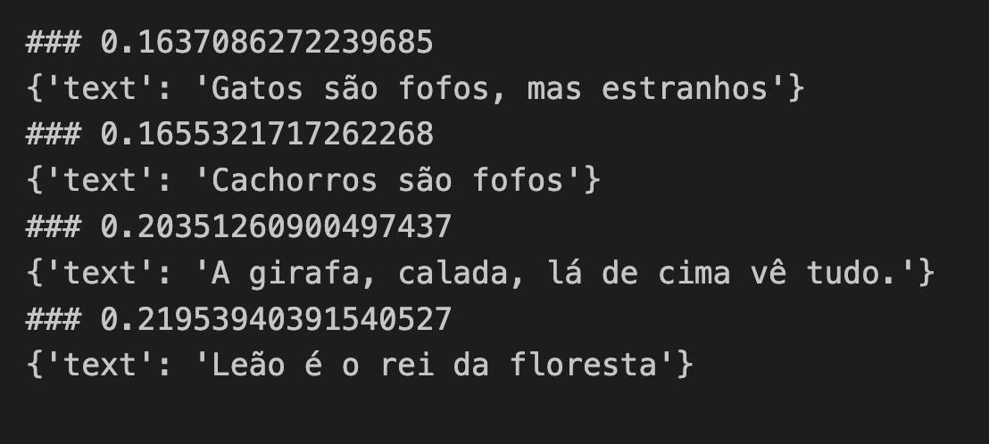

Slide 15
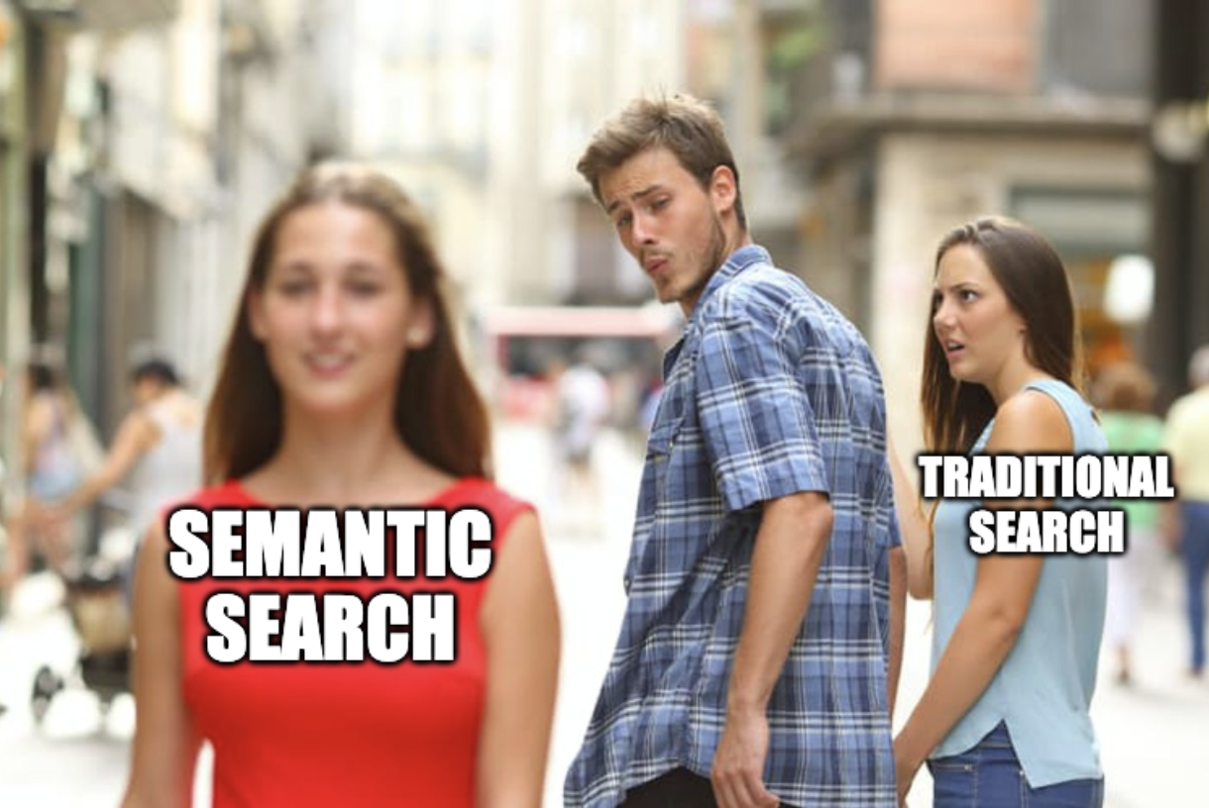
Então…

Slide 16
Segue o código:
https://github.com/dudanogueira/tdc-ai-bsb-2024
https://github.com/dudanogueira/tdc-ai-rec-2024

Slide 17
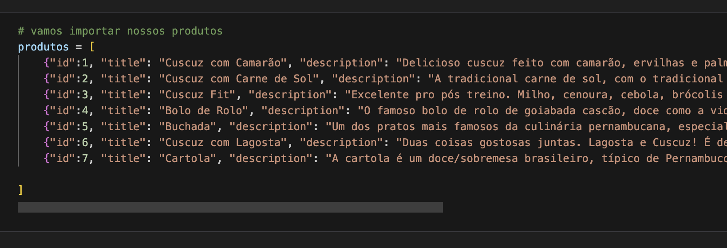

Slide 18
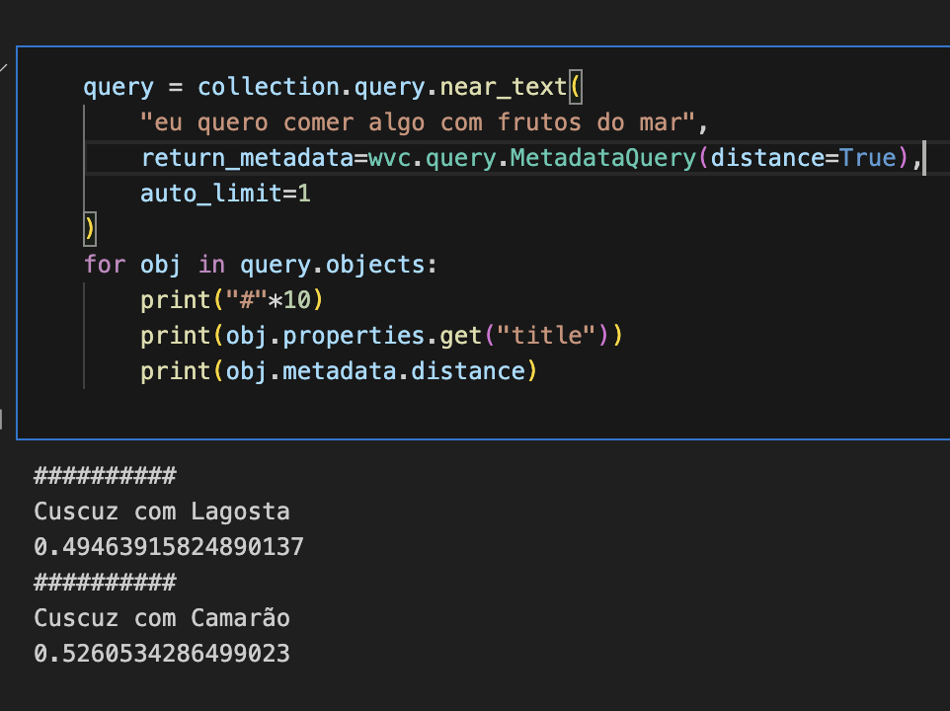

Slide 19
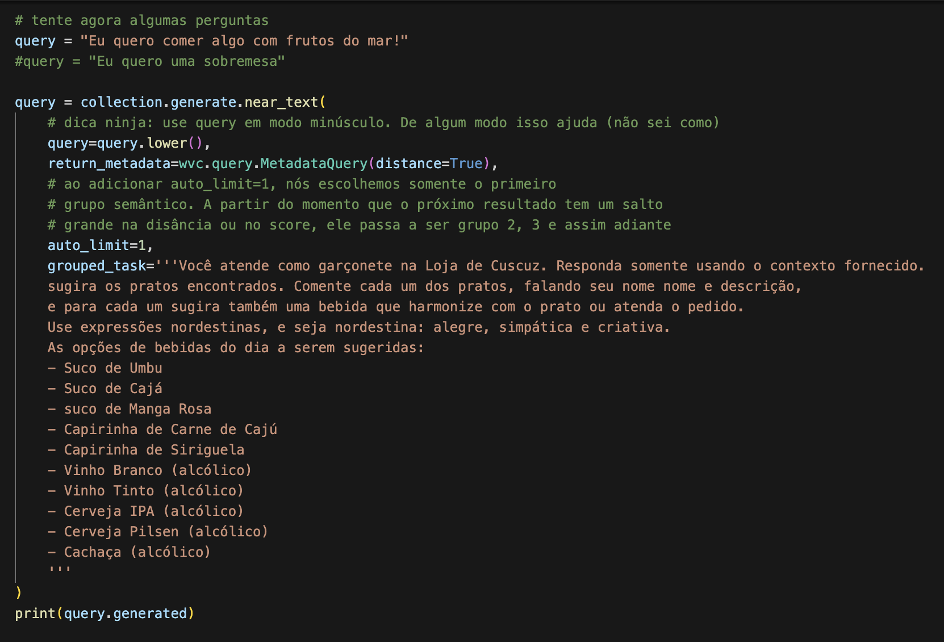

Slide 20
Oi meu bem, na Loja de Cuscuz temos dois pratos maravilhosos para te sugerir! Primeiramente, temos o "Cuscuz com Lagosta", que é uma combinação divina de lagosta com cuscuz, de dar água na boca! Para harmonizar, sugiro um suco de Cajá, que vai combinar perfeitamente com a leveza e sabor desse prato.
E também temos o "Cuscuz com Camarão", um delicioso cuscuz feito com camarão, ervilhas e palmito, uma explosão de sabores! Para acompanhar, que tal uma Capirinha de Siriguela? A acidez da siriguela vai realçar ainda mais o sabor do camarão.
Espero que goste das sugestões, meu bem! Estamos aqui para te servir com alegria e sabor nordestino!

Slide 21
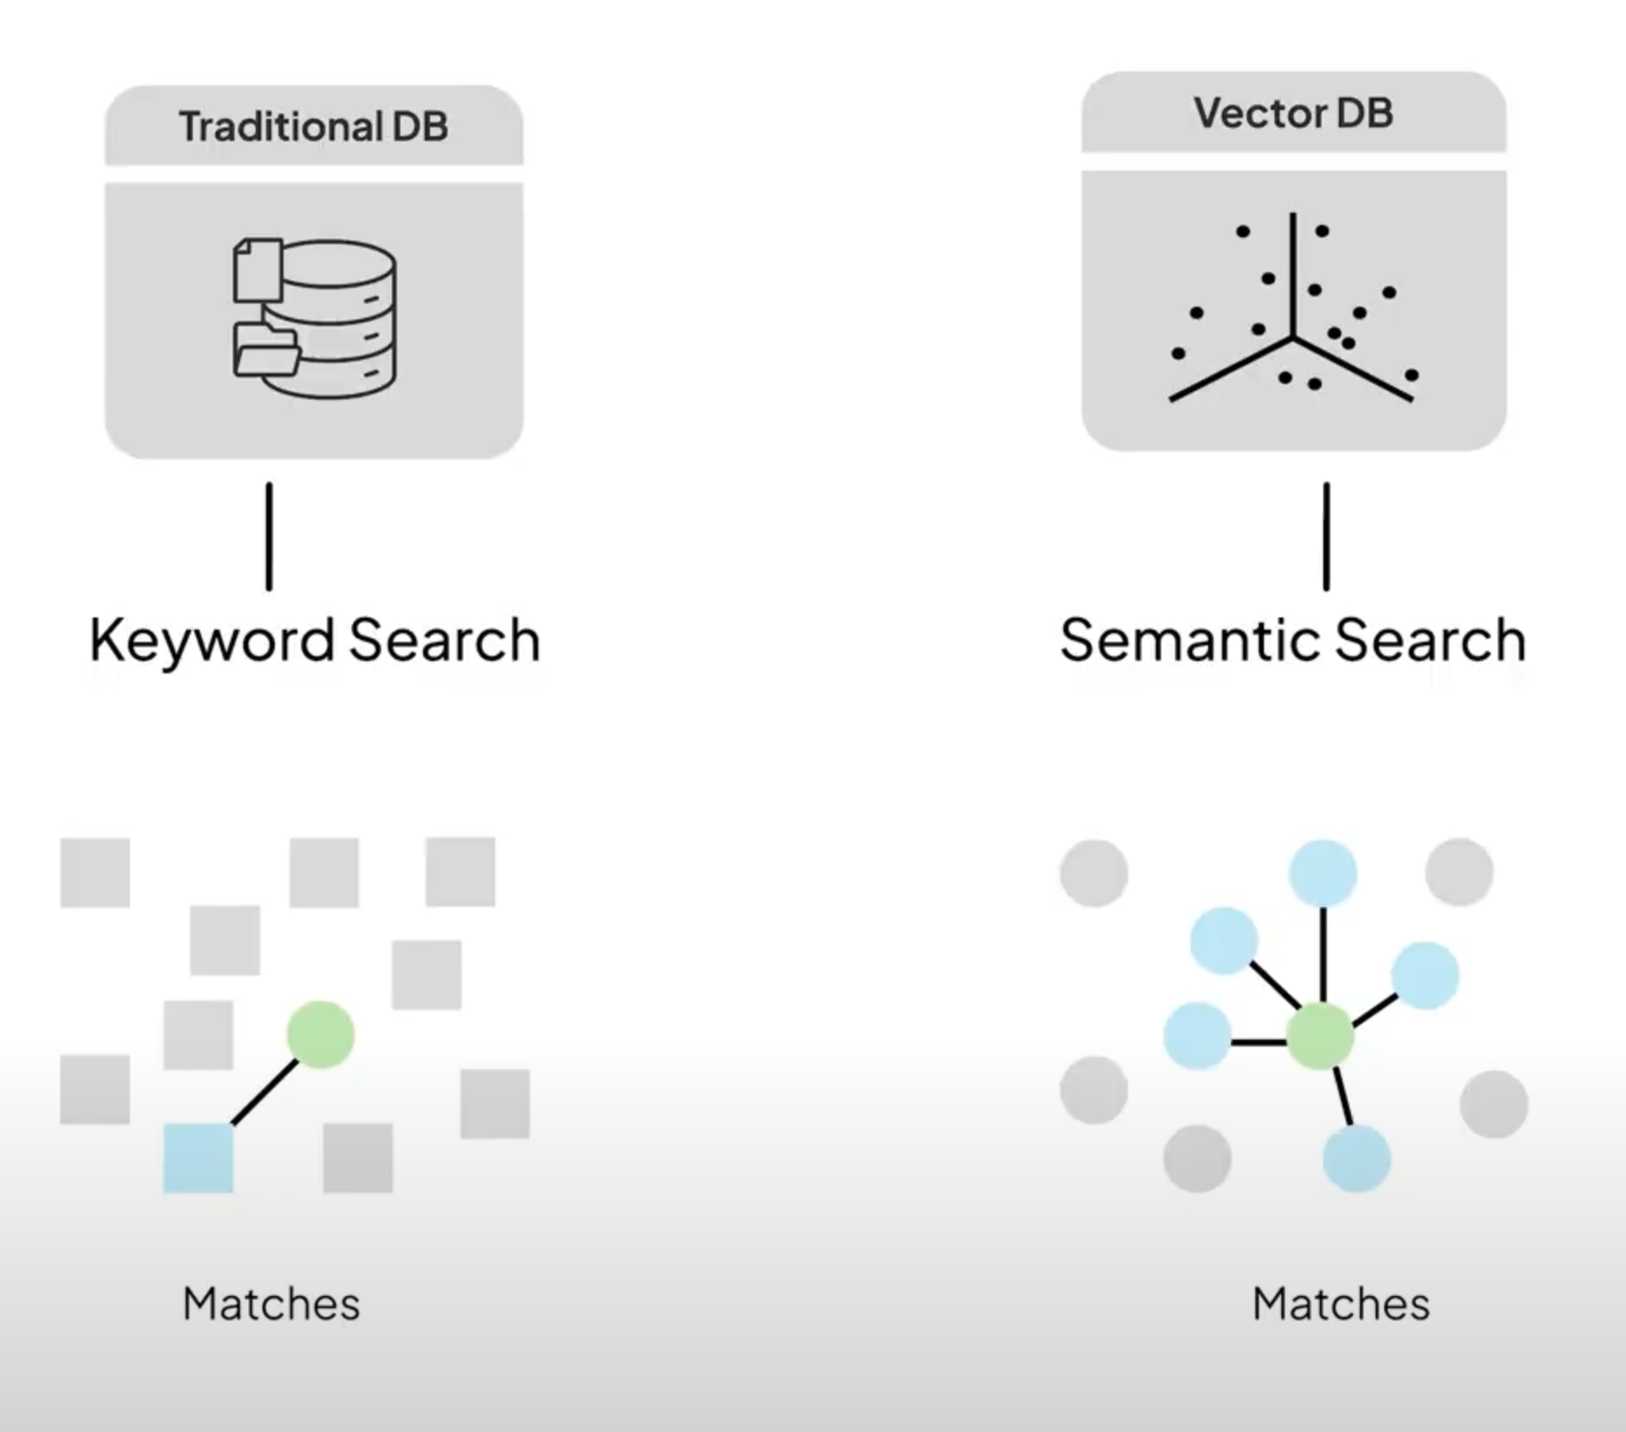

Slide 22
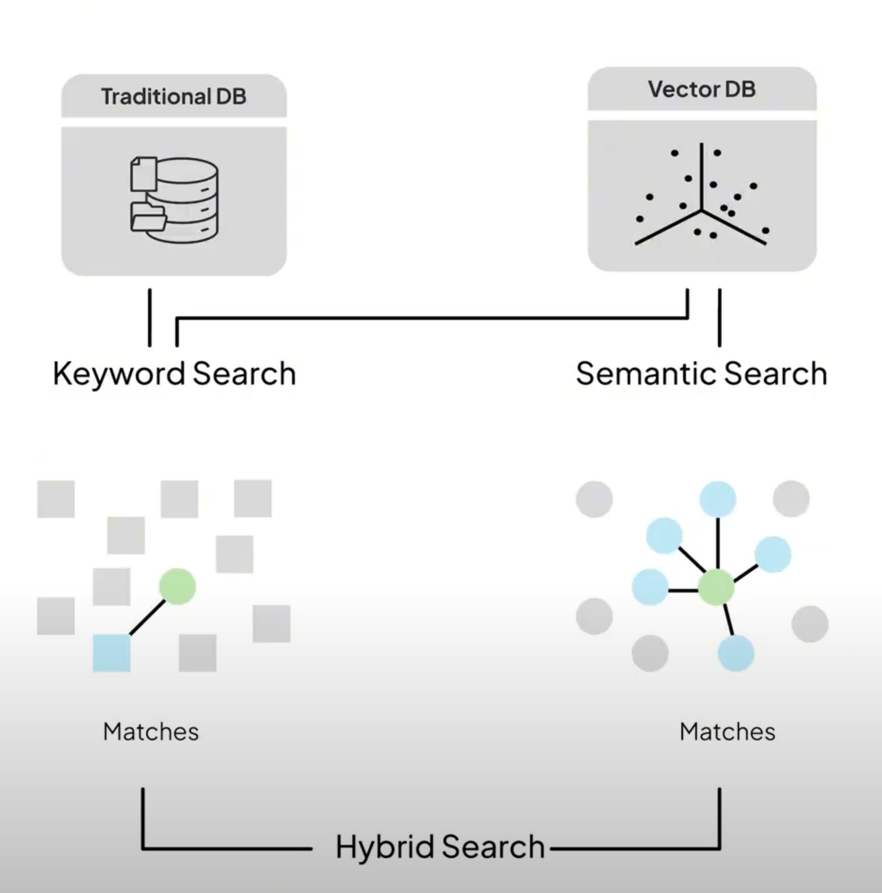

Slide 23
Mas afinal:
o que é um vetor?

Slide 24
De 0 a 10:
Quanto você sabe sobre banco de dados vetoriais?

Slide 25
Pronto! A sua resposta é um vetor.
Ela contém uma dimensão.
Essa dimensão possui um significado

Slide 26
[-8.0585302,-34.8728844,17.22]

Slide 27
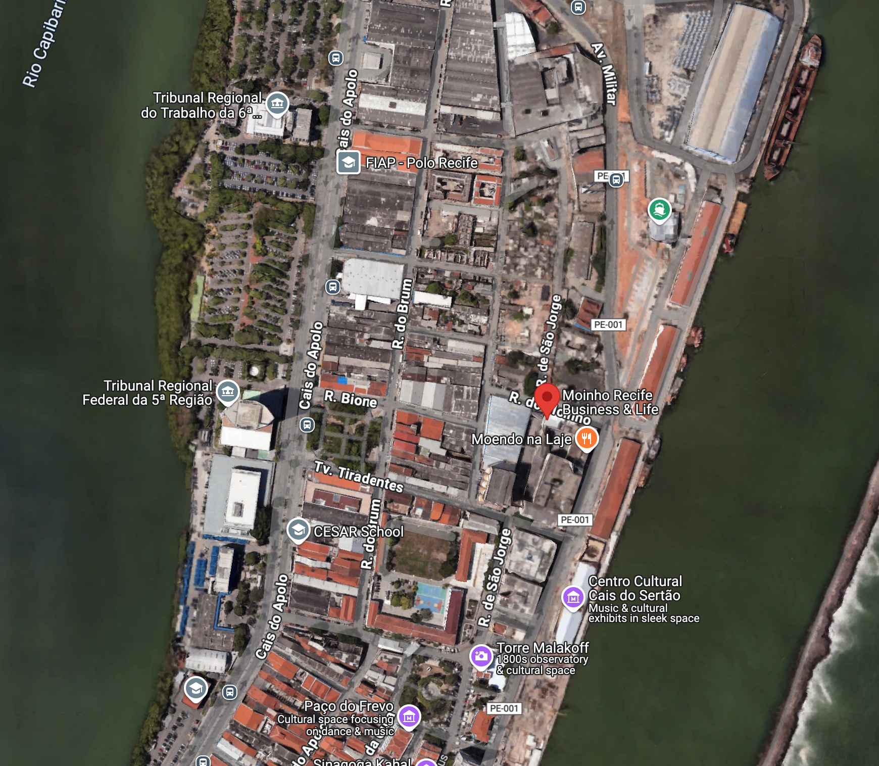

Slide 28
Quer mais?

Slide 29
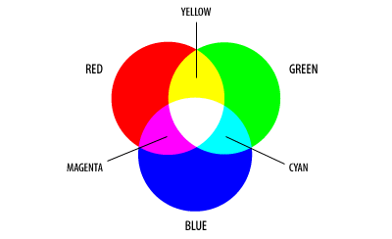
Red
Green
Blue

Slide 30
rgb(255, 0, 0) = vermelho
rgb(0, 255, 0) = verde
rgb(0, 0, 255) = azul
rgb(80, 200, 120) = esmeralda

Slide 31

Então quer dizer que…
Números podem representar um sentido!

Slide 32
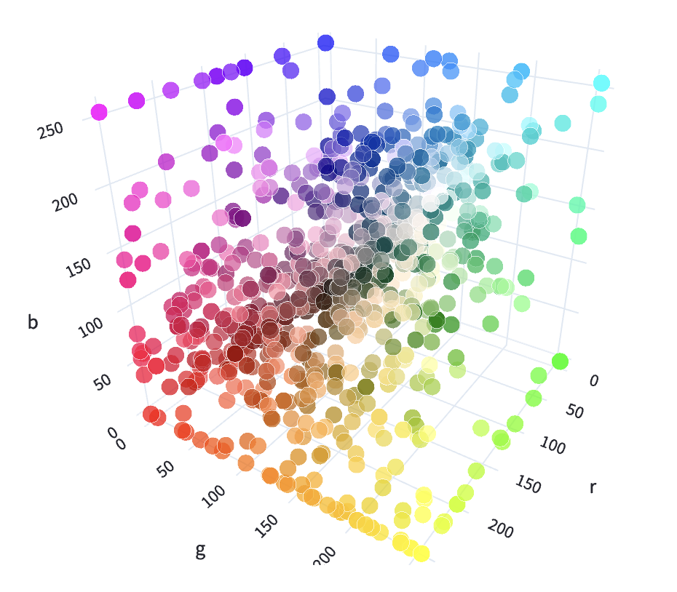

Slide 33
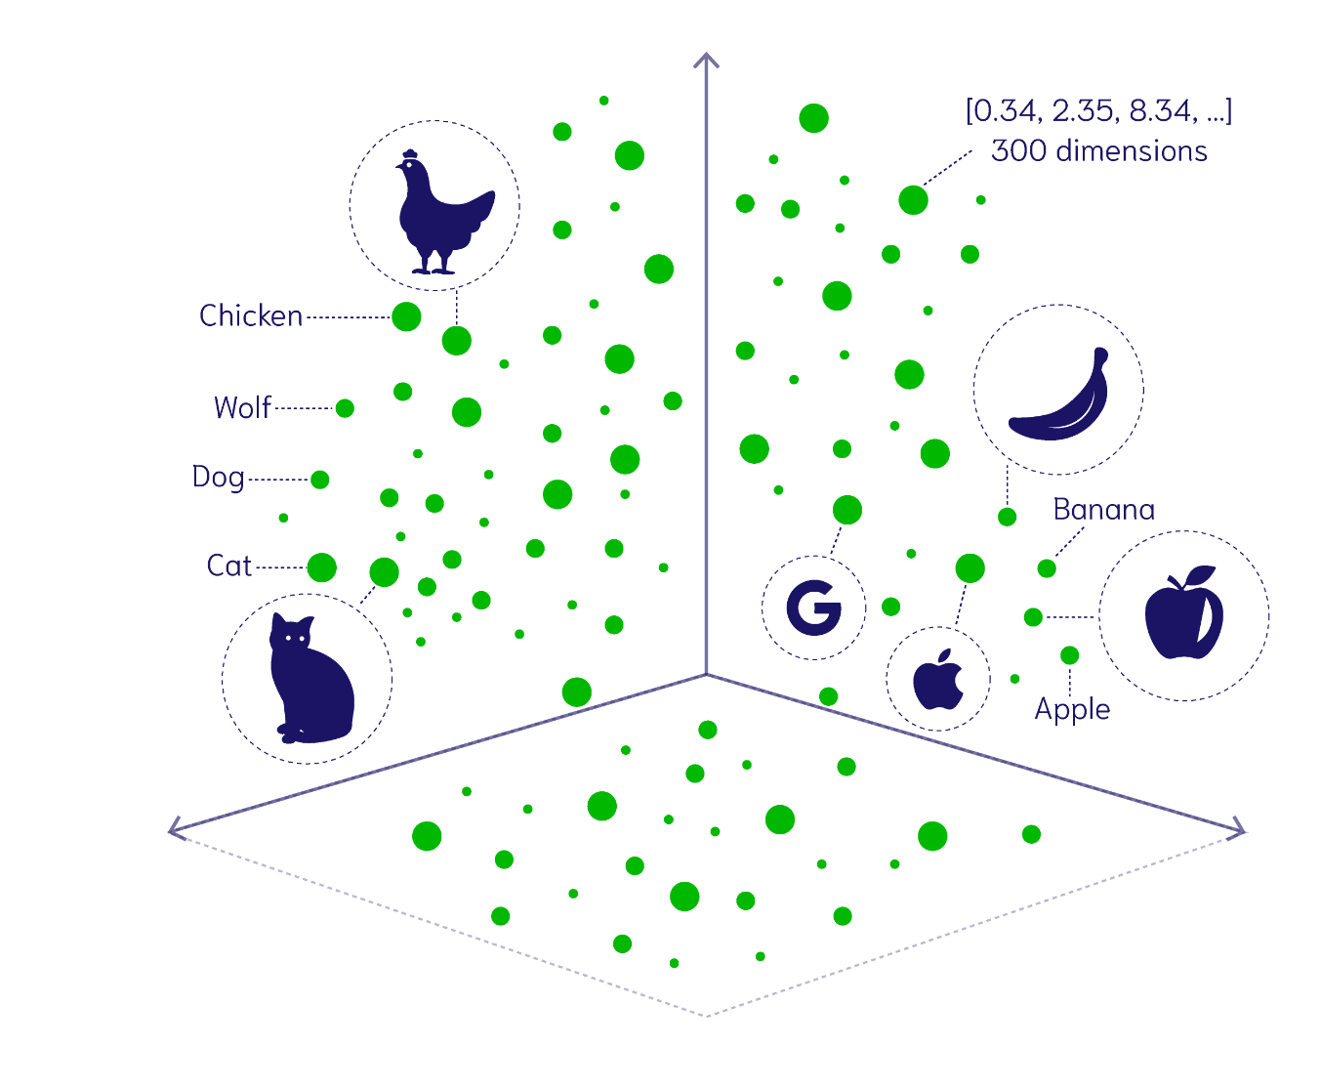

Slide 34
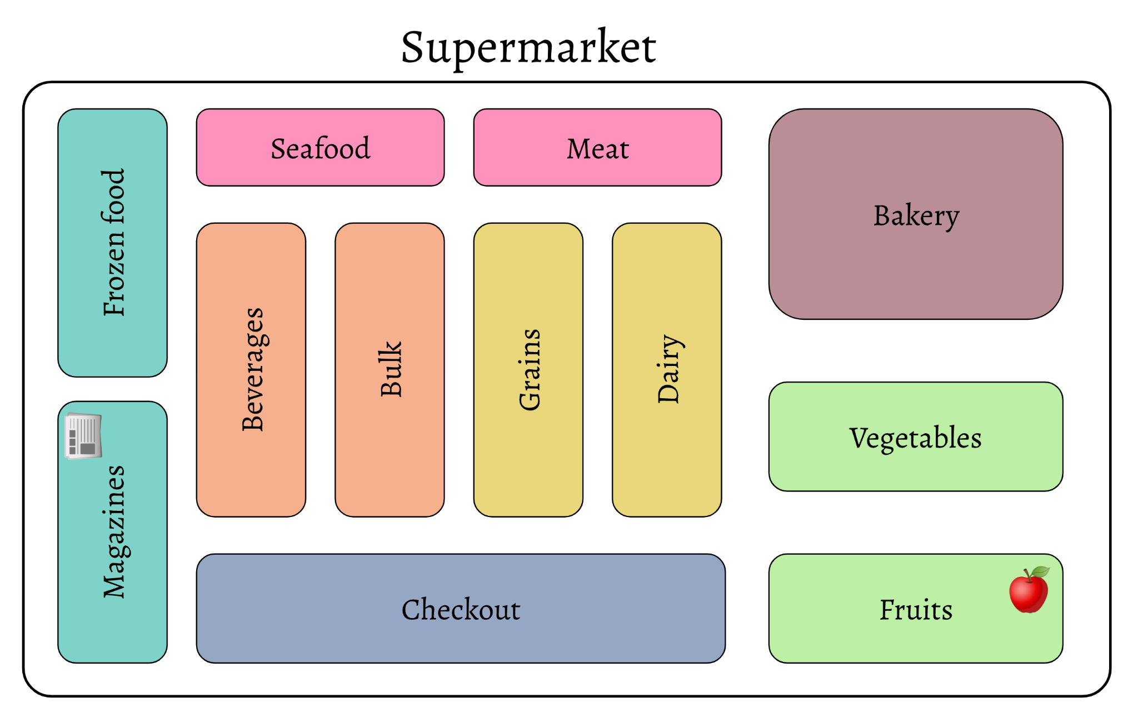

Slide 35
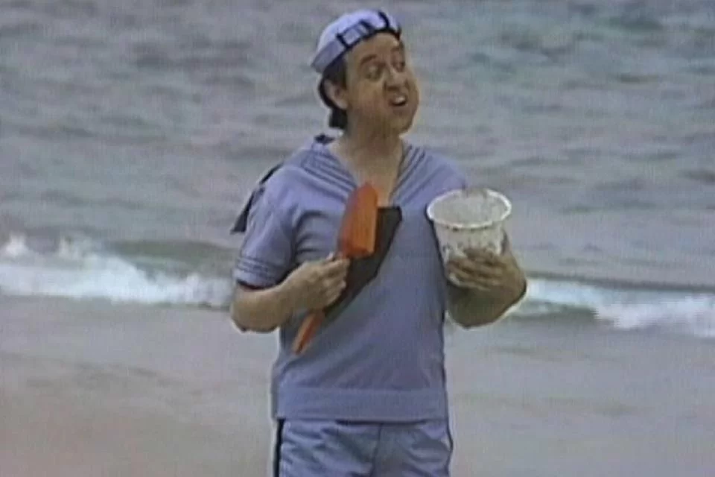
Os desafios de uma busca tradicional
Por que aviões voam?
Por que você deveria voar nos aviões da TáKaro aviação
…voe com a TáKaro aviação! Aviões modernos para diversas destinações. Quer tirar férias em Acapulco? Por que não. Reserve agora!

Slide 36
Os desafios de uma busca tradicional
Por que aviões voam?
Por que você deveria voar nos aviões da TáKaro aviação
…voe com a TáKaro aviação! Aviões modernos para diversas destinações. Quer tirar férias em Acapulco? Por que não? Reserve agora!

Slide 37


Slide 38

Vector Embeddings
[ 0.23, 0.45, …, 0.84, 0.23 ]
Voe com a moderna frota de aviões da TáKaro aviação para mais de 4 destinos. Por que você hesita? Agende agora!
ML model

Slide 39
Vector Embeddings
[ 0.23, 0.45, …, 0.84, 0.23 ]
Voe com a moderna frota de aviões da TáKaro aviação para mais de 4 destinos. Por que você hesita? Agende agora!
ML model
As asas dos aviões são moldadas para fazer o ar se mover mais rápido por cima da asa. Quando o ar se move mais rápido, a pressão do ar diminui.
[ 0.26, 0.31, …, 0.12, 0.44 ]

Slide 40
Vector Embeddings
[ 0.23, 0.45, …, 0.84, 0.23 ]
Voe com a moderna frota de aviões da TáKaro aviação para mais de 4 destinos. Por que você hesita? Agende agora!
ML model
As asas dos aviões são moldadas para fazer o ar se mover mais rápido por cima da asa. Quando o ar se move mais rápido, a pressão do ar diminui.
[ 0.26, 0.31, …, 0.12, 0.44 ]

Slide 41
Vector Search
Porque aviões voam?
ML model

Slide 42
Vector Search
Porque aviões voam?
ML model
[ 0.24, 0.36, …, 0.16, 0.46 ]

Slide 43
Vector Search
Porque aviões voam?
ML model
[ 0.24, 0.36, …, 0.16, 0.46 ]

Slide 44
Vector Search
Porque aviões voam?
ML model
[ 0.24, 0.36, …, 0.16, 0.46 ]
[ 0.26, 0.31, …, 0.12, 0.44 ] Artigo da NASA
Notes:
Why are there images and text dots on the vector space?!?

Slide 45
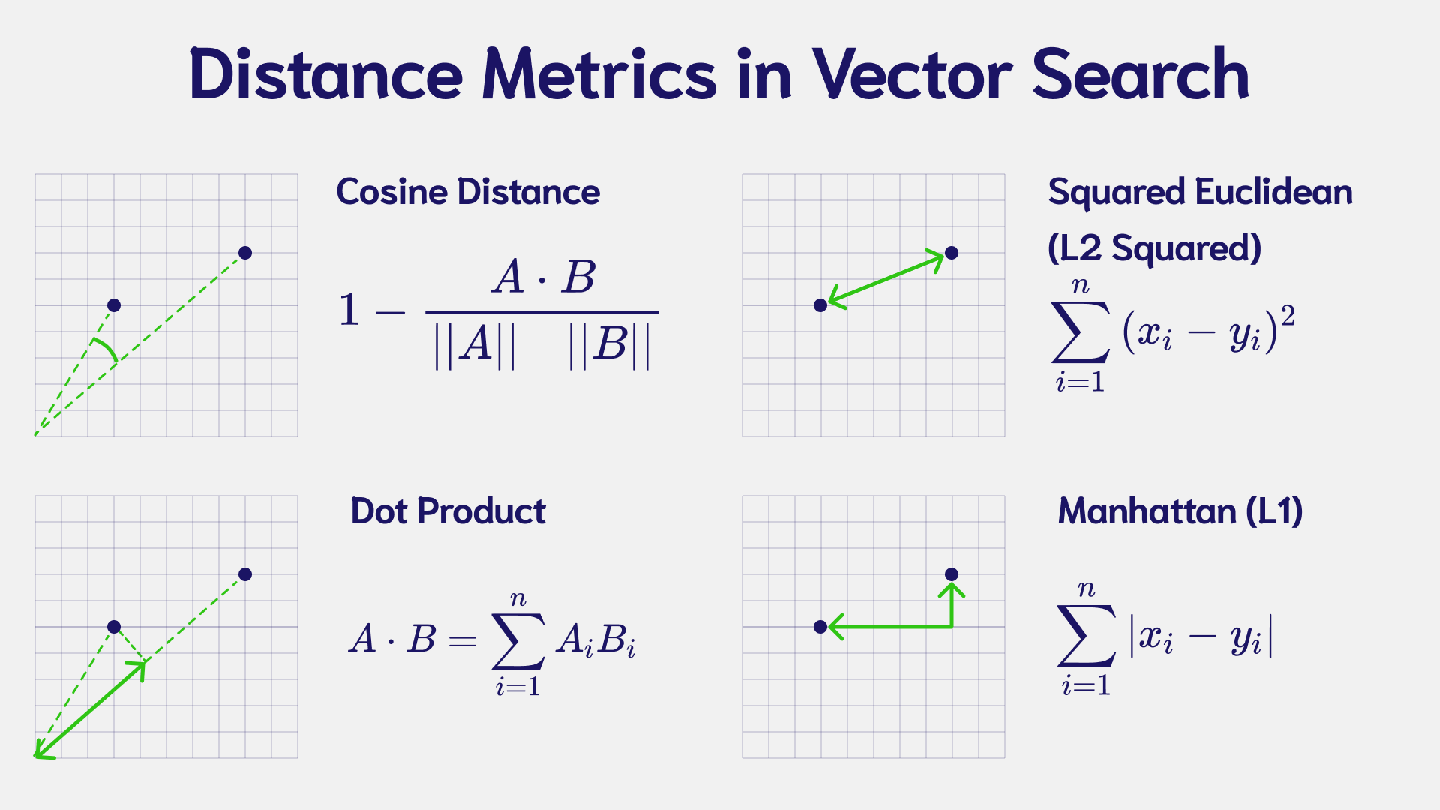

Slide 46
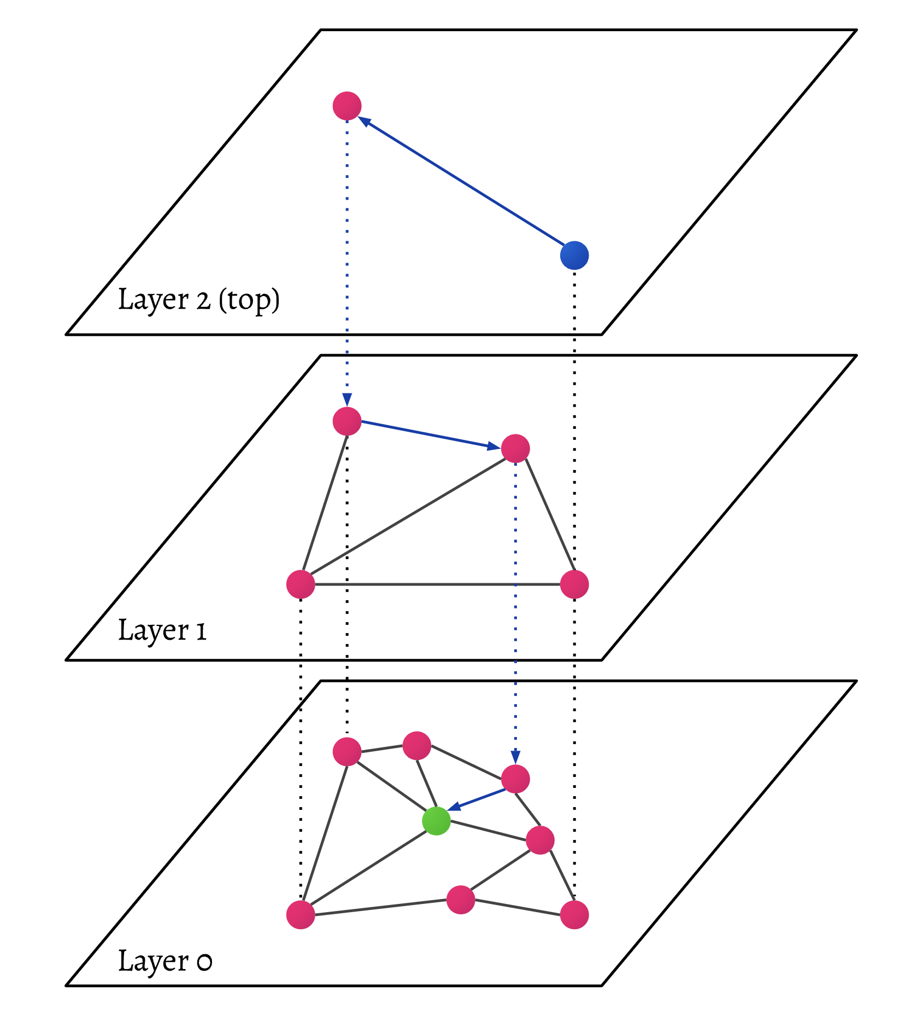
HNSW Hierarchical Navigable Small World
A busca inicia na camada mais alta. No exemplo ao lado, Layer 2, com o ponto azul.
Ao encontrar o objeto mais próximo nessa camada, ele avança para a camada mais abaixo, que contém mais pontos
O processo se repete até a camada zero, onde todos os objetos estão presentes
Uma lista com os objetos mais próximos é então retornado com as devidas distâncias
Ideal para grande escala de dados!!

Slide 47

Notes:
3 take aways:
Para que serve um banco de dados
Como funciona

Slide 48
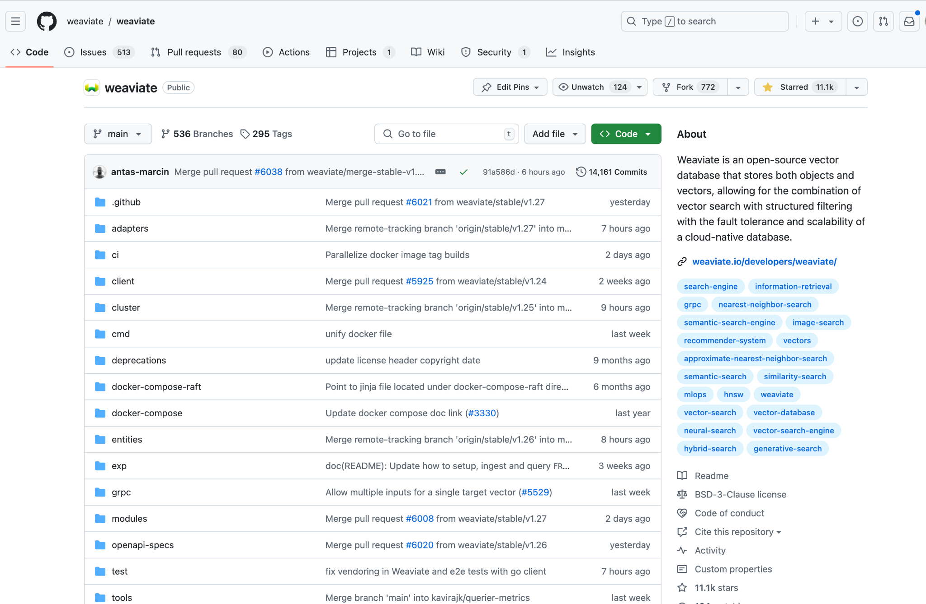

Slide 49
SOFTWARE LIVRE!!!!

Slide 50

http://latinoware.org

Slide 51

Machine Learning models
MULTIMODAL
[ 0.23, 0.45, …, 0.84, 0.23 ]
ML model

Slide 52

https://weaviate.io/blog/find-waldo-with-weaviate

Slide 53
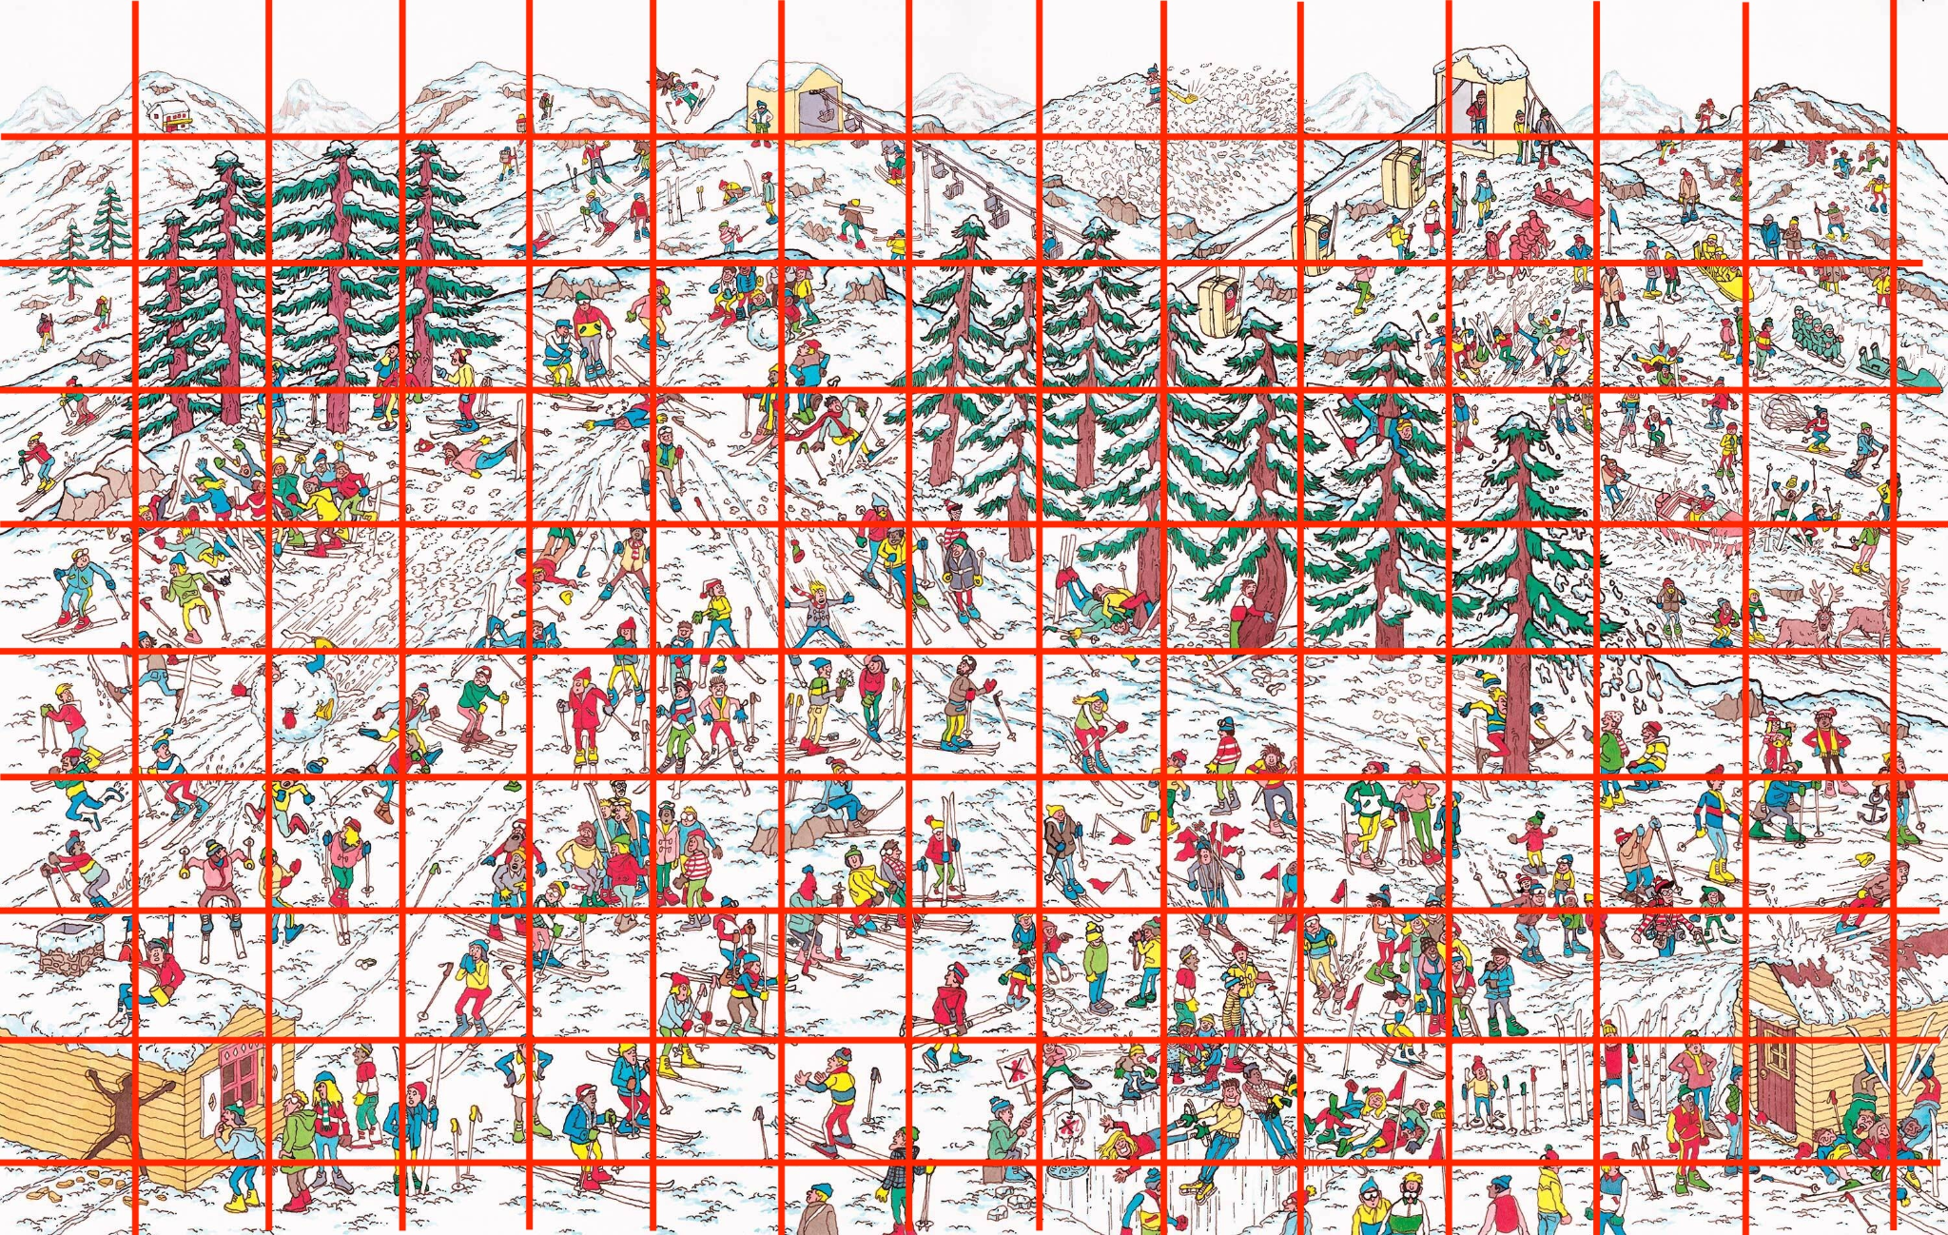

Slide 54
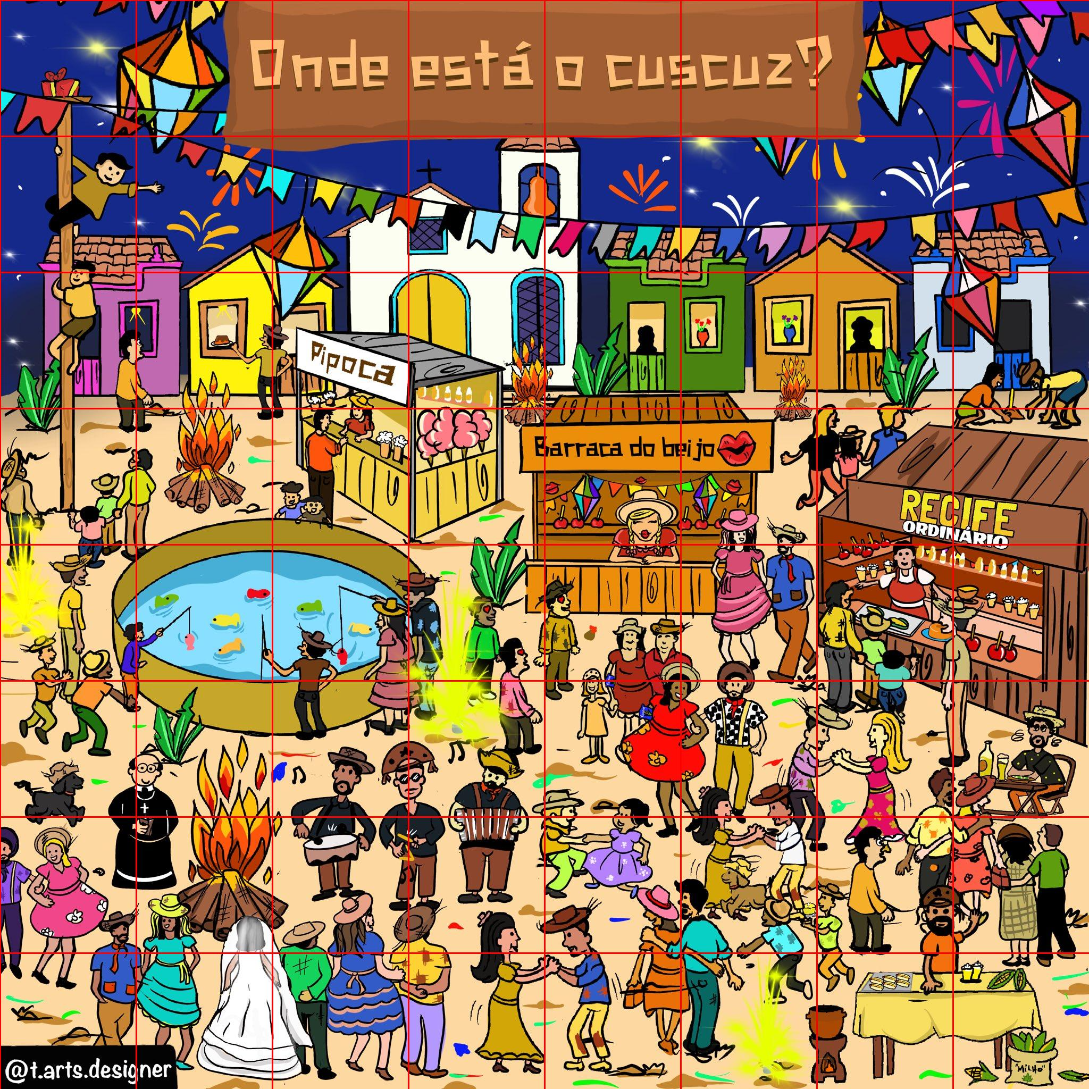

Slide 55
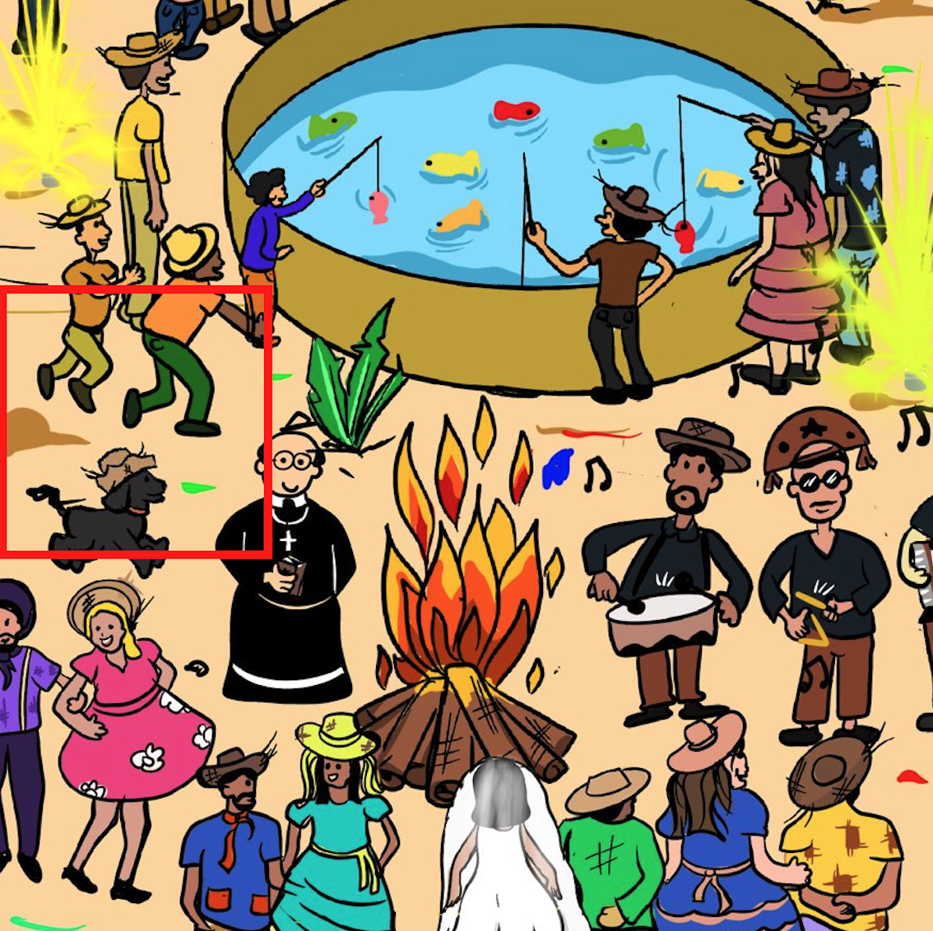
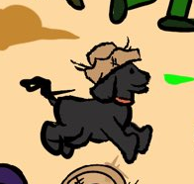
ALVO

Slide 56
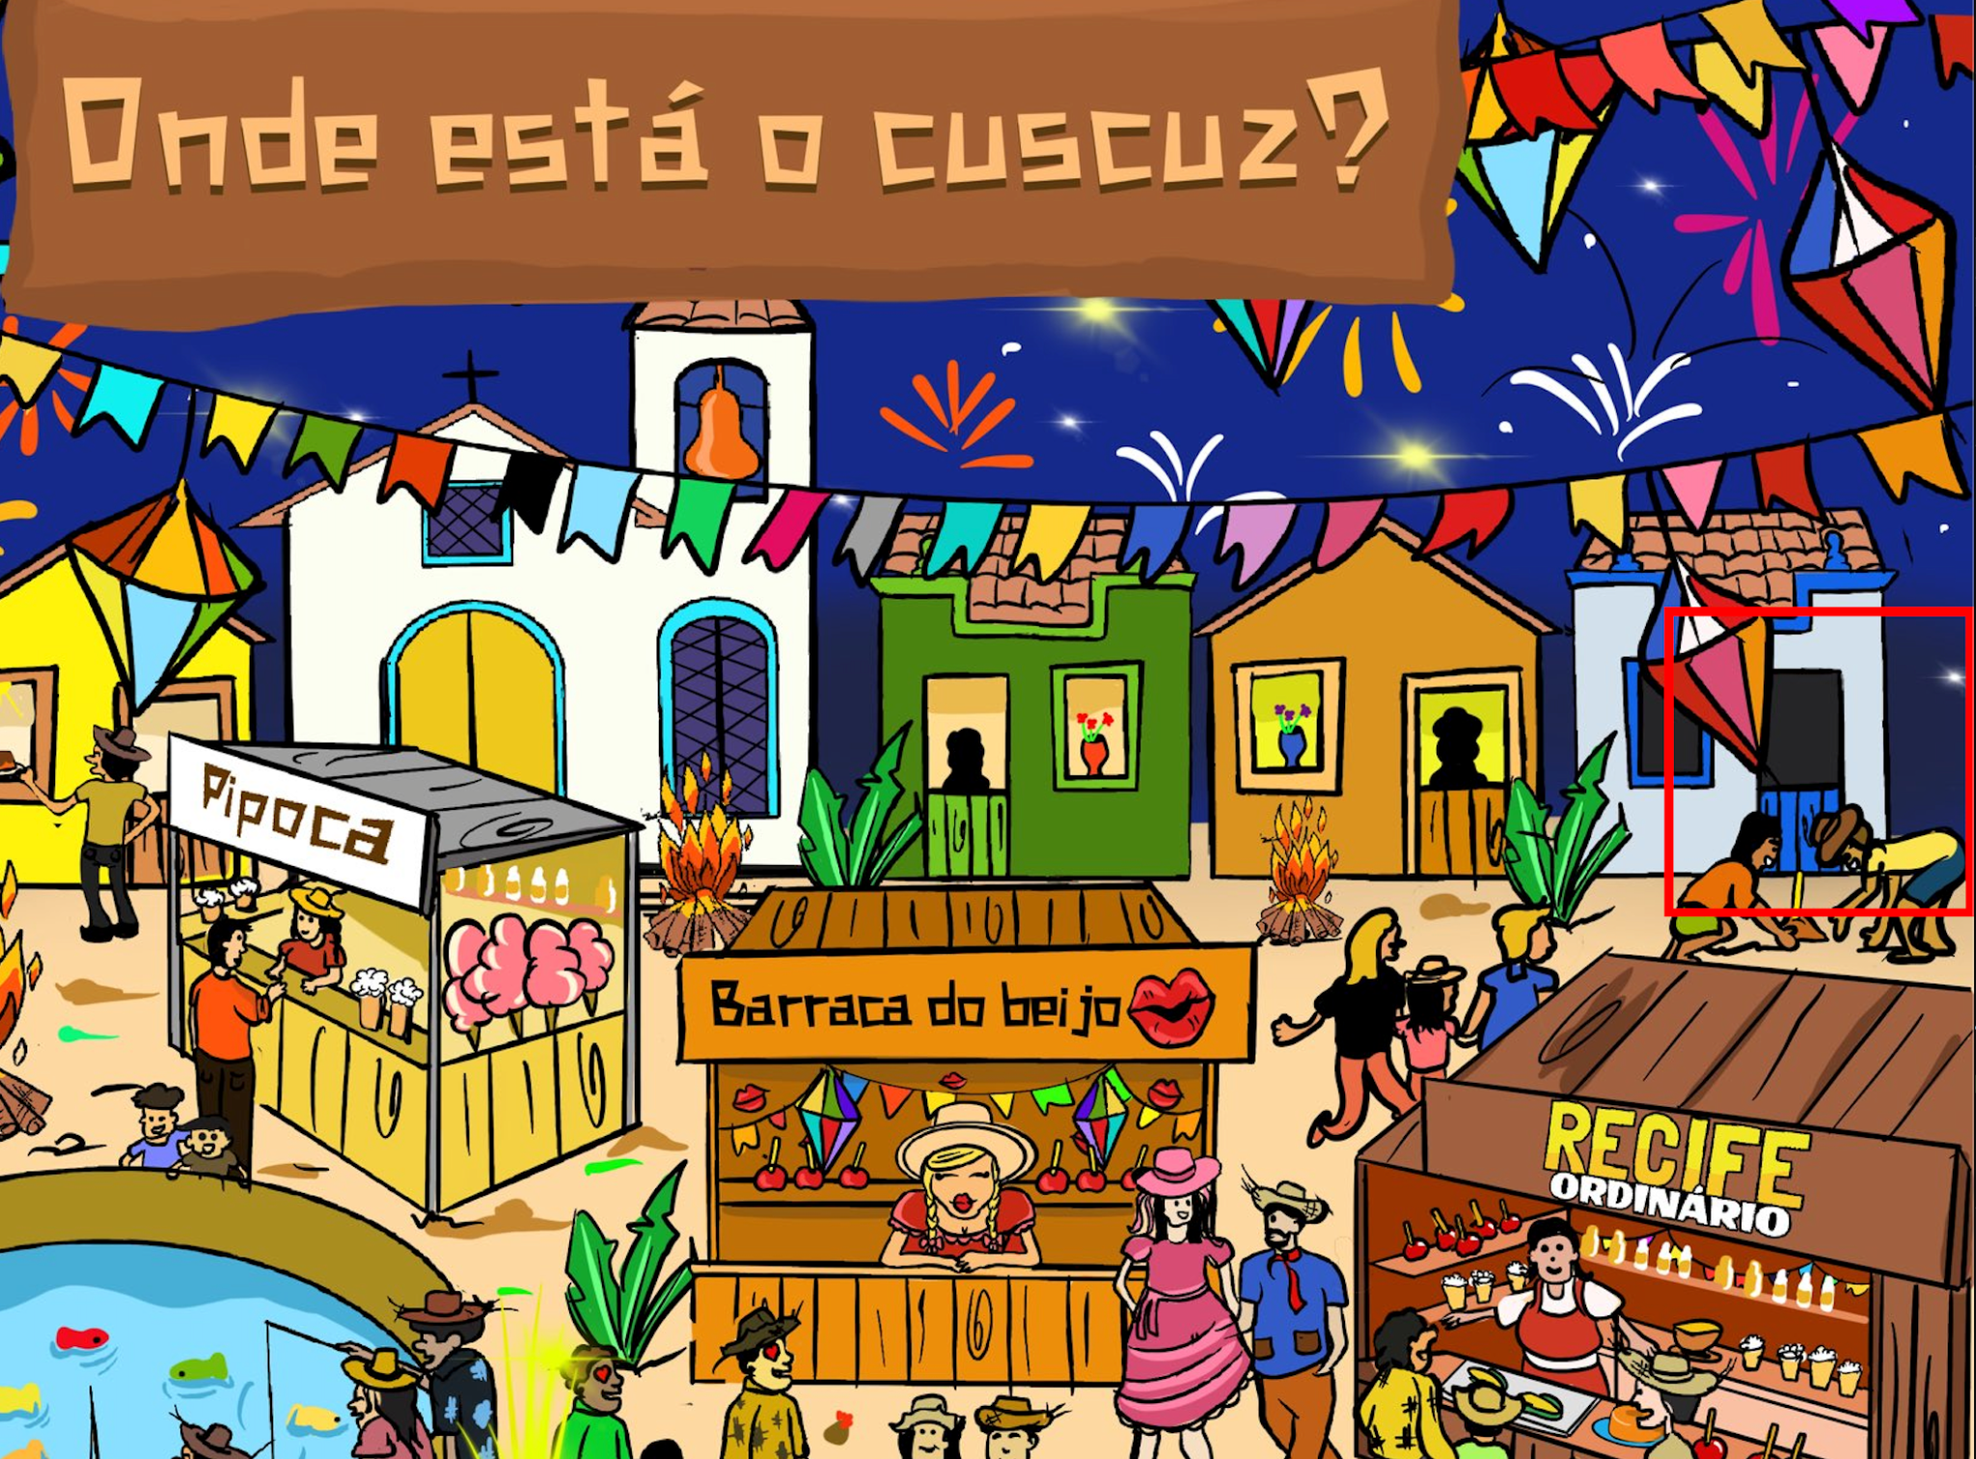
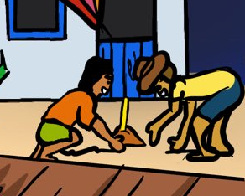
ALVO

Slide 57

Multimodal nível hard
"MIAU"
https://github.com/weaviate-tutorials/multimodal-workshop

Slide 58
Segue o código:
https://github.com/dudanogueira/tdc-ai-bsb-2024
https://github.com/dudanogueira/tdc-ai-rec-2024

Slide 59
E o RAG?
Retrieval Augmented Generation
Ou:
"Puxa uns trem que tem a ver com a pergunta e usa pra criar a resposta"

Slide 60
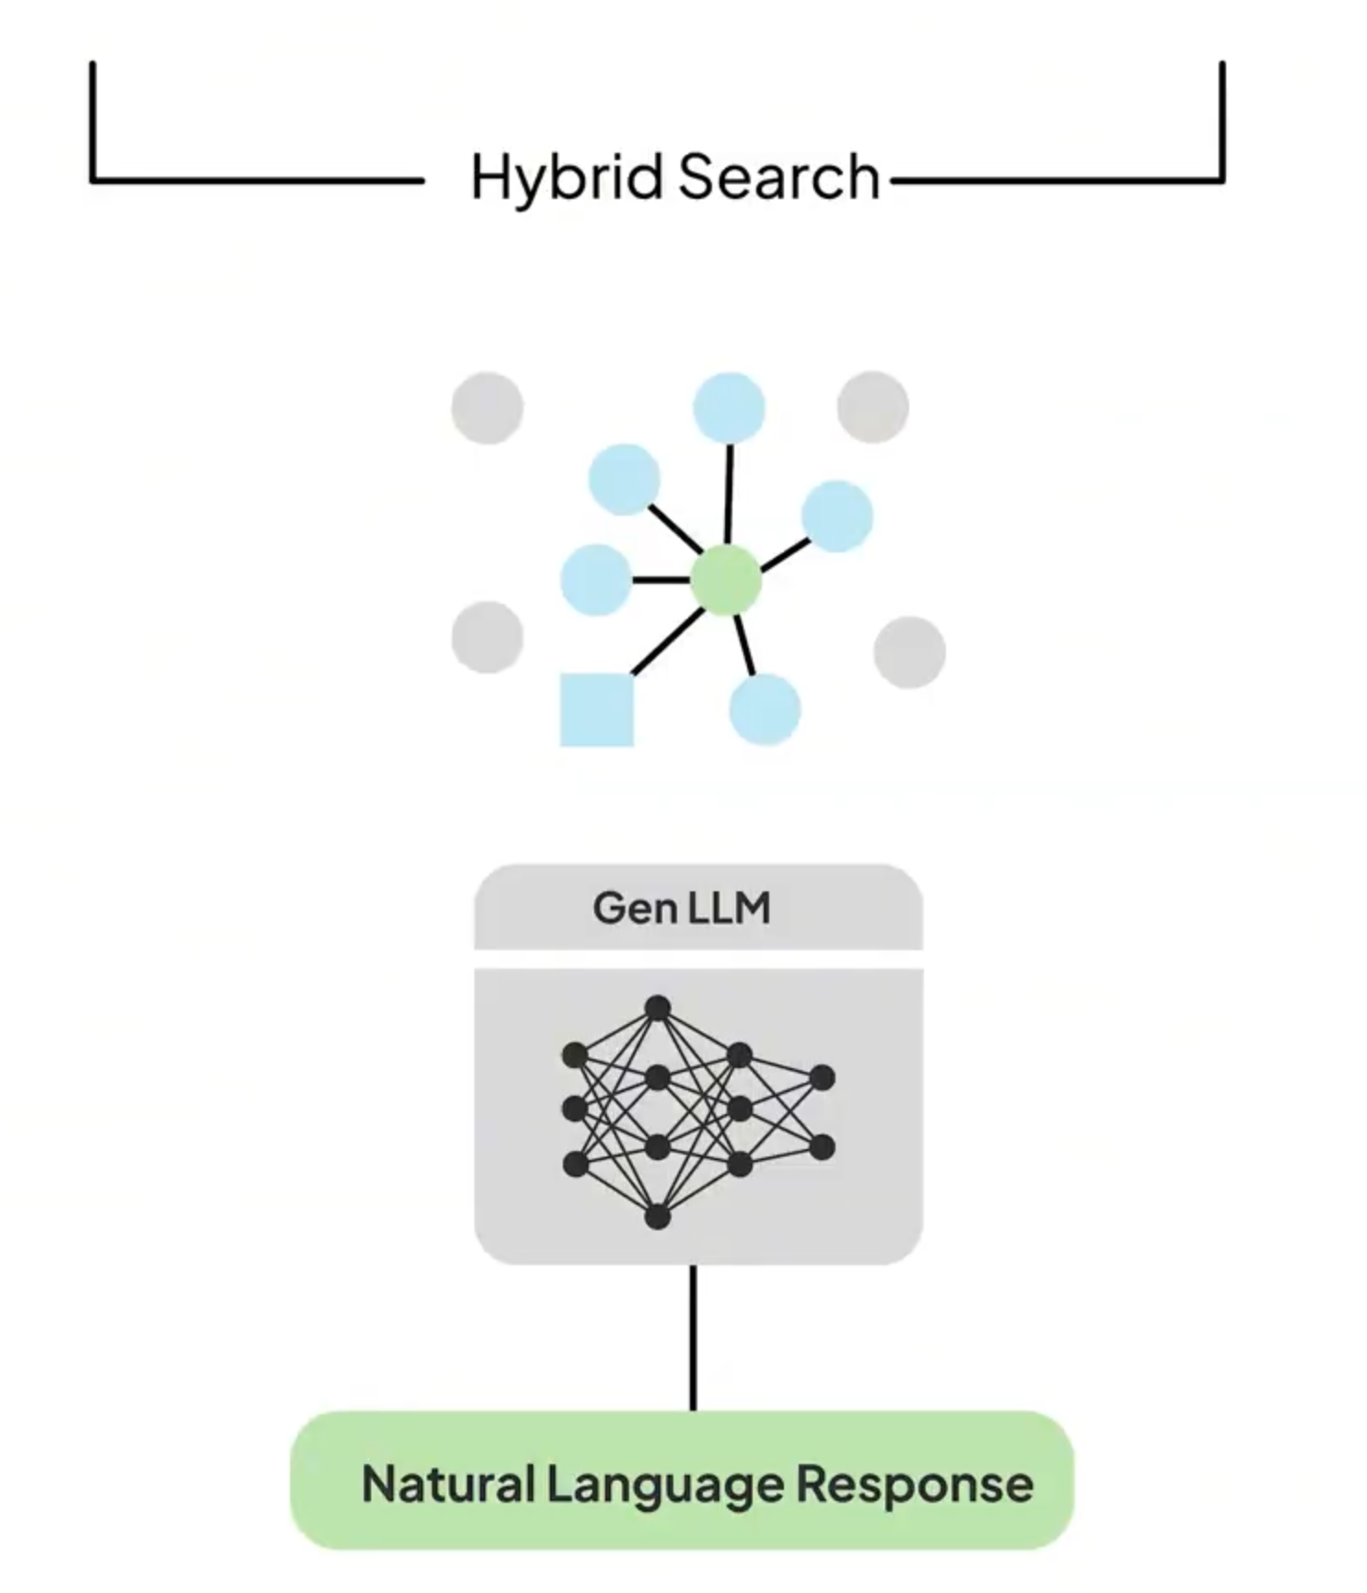

Slide 61
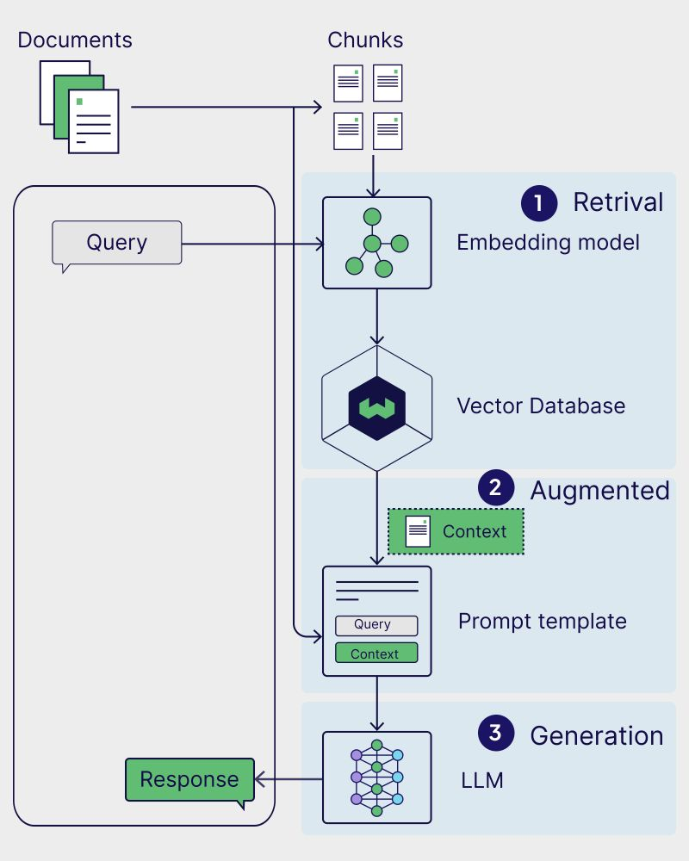

Slide 62
Agora sim! GFL!
Generative Feedback Loops

Slide 63
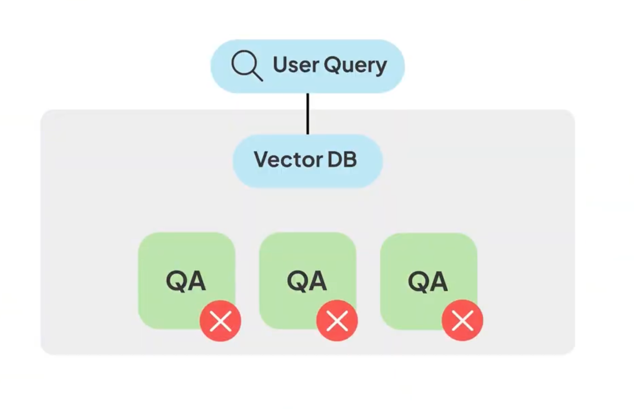
Saving on Generation

Slide 64
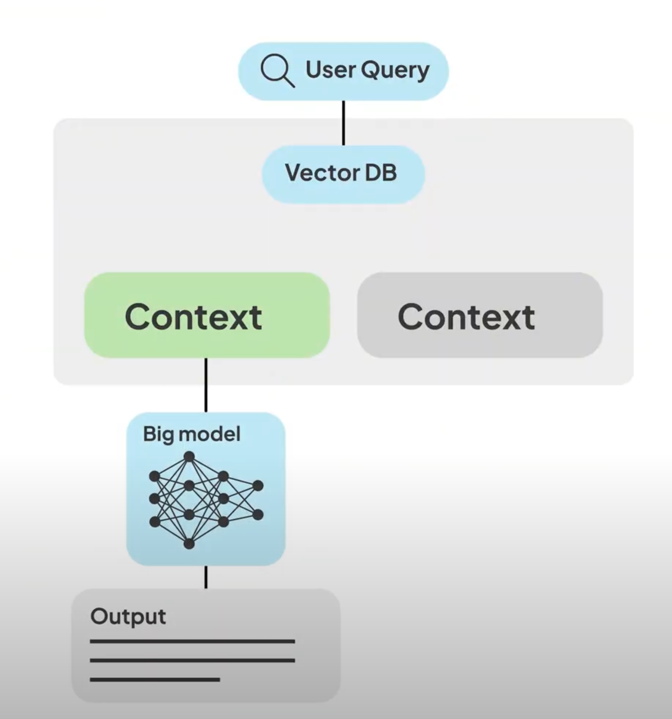
Saving on Generation

Slide 65
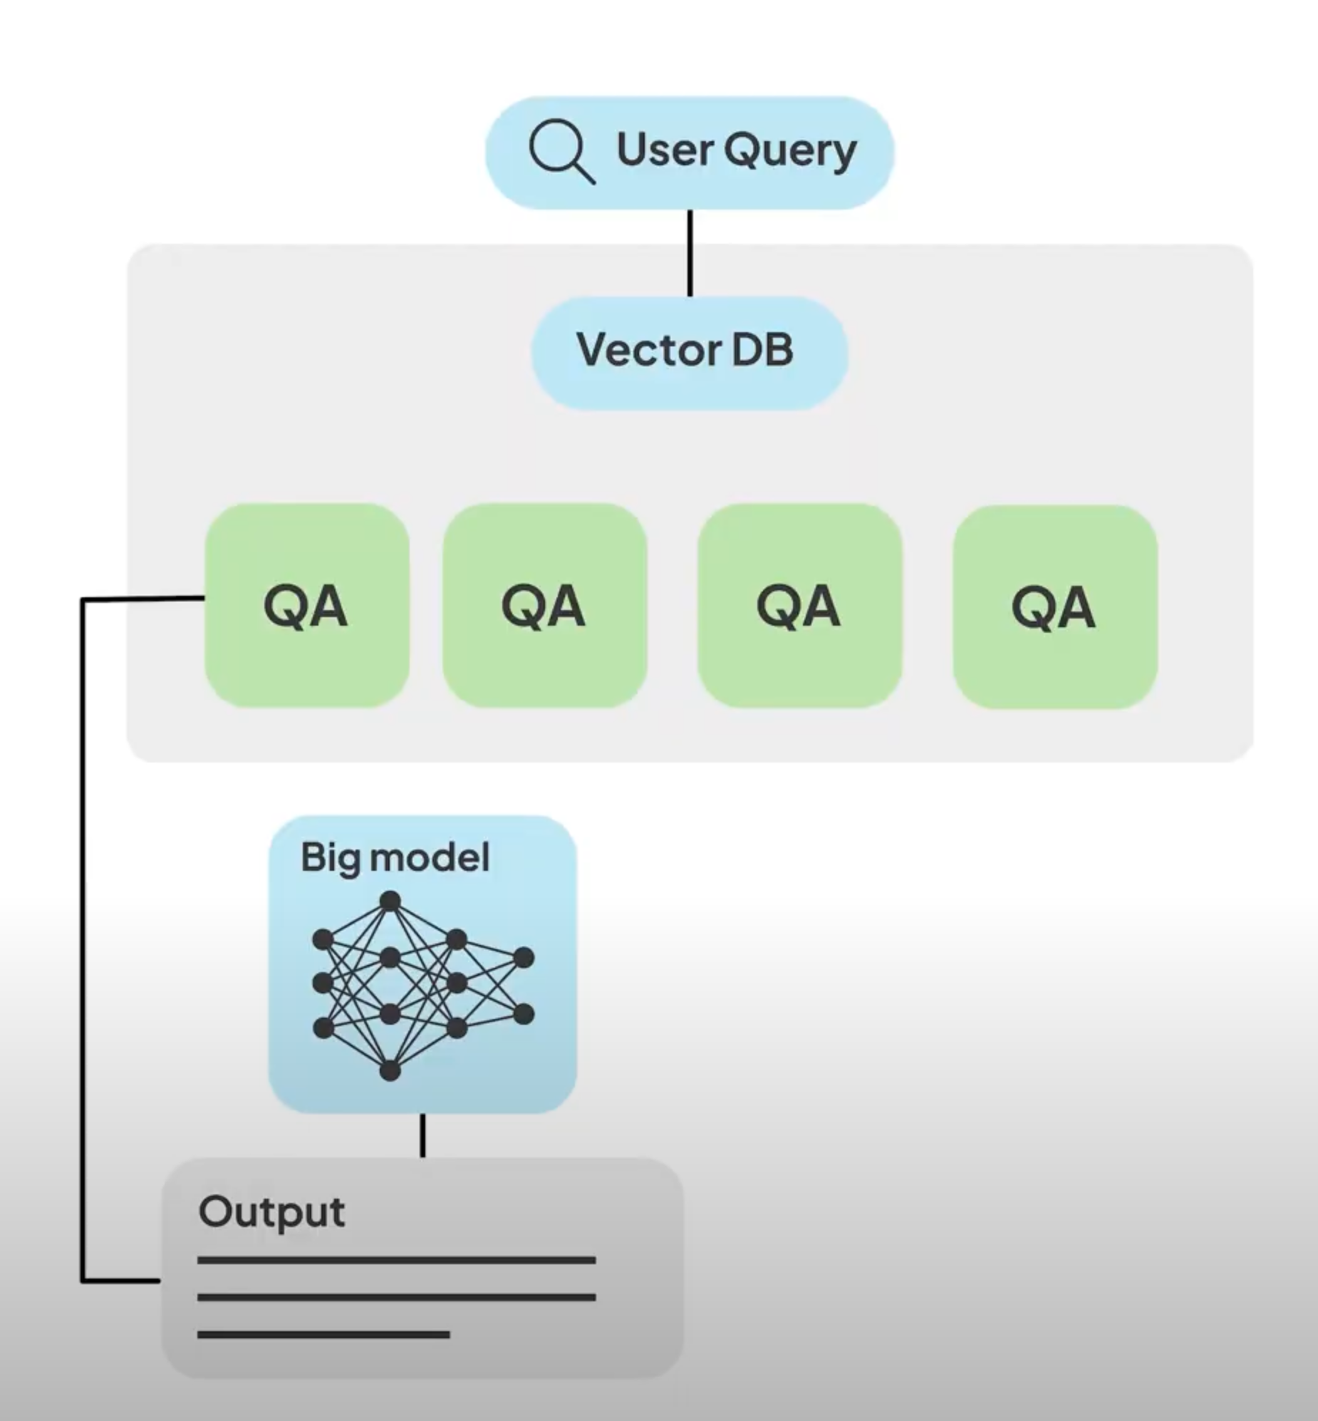
Saving on Generation

Slide 66
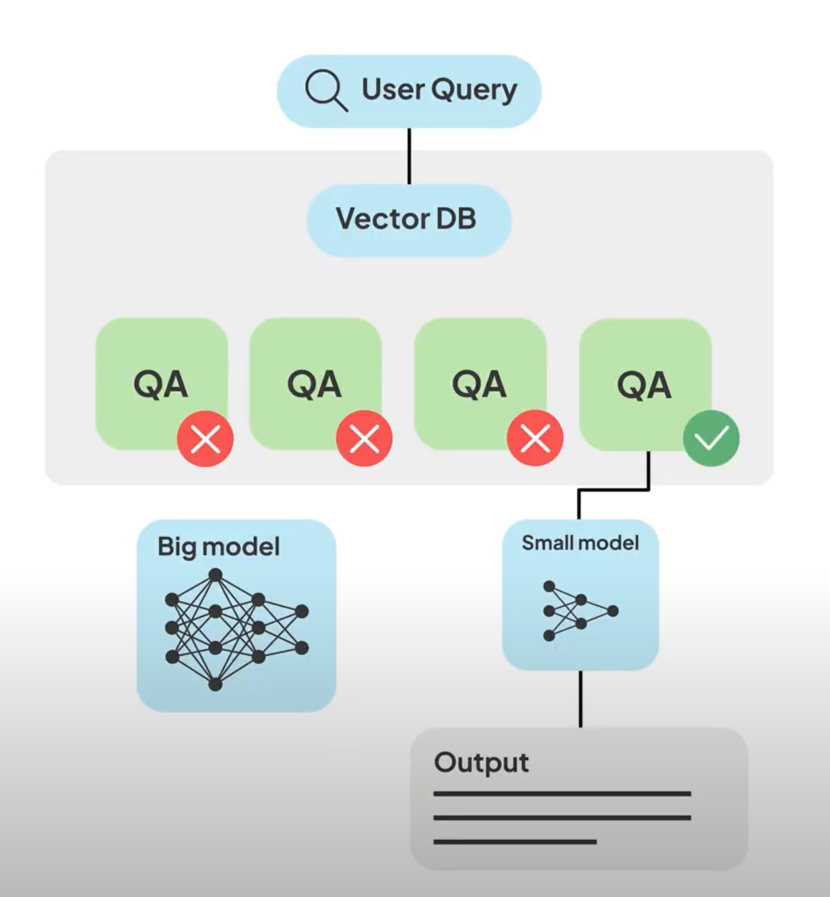
Saving on Generation

Slide 67
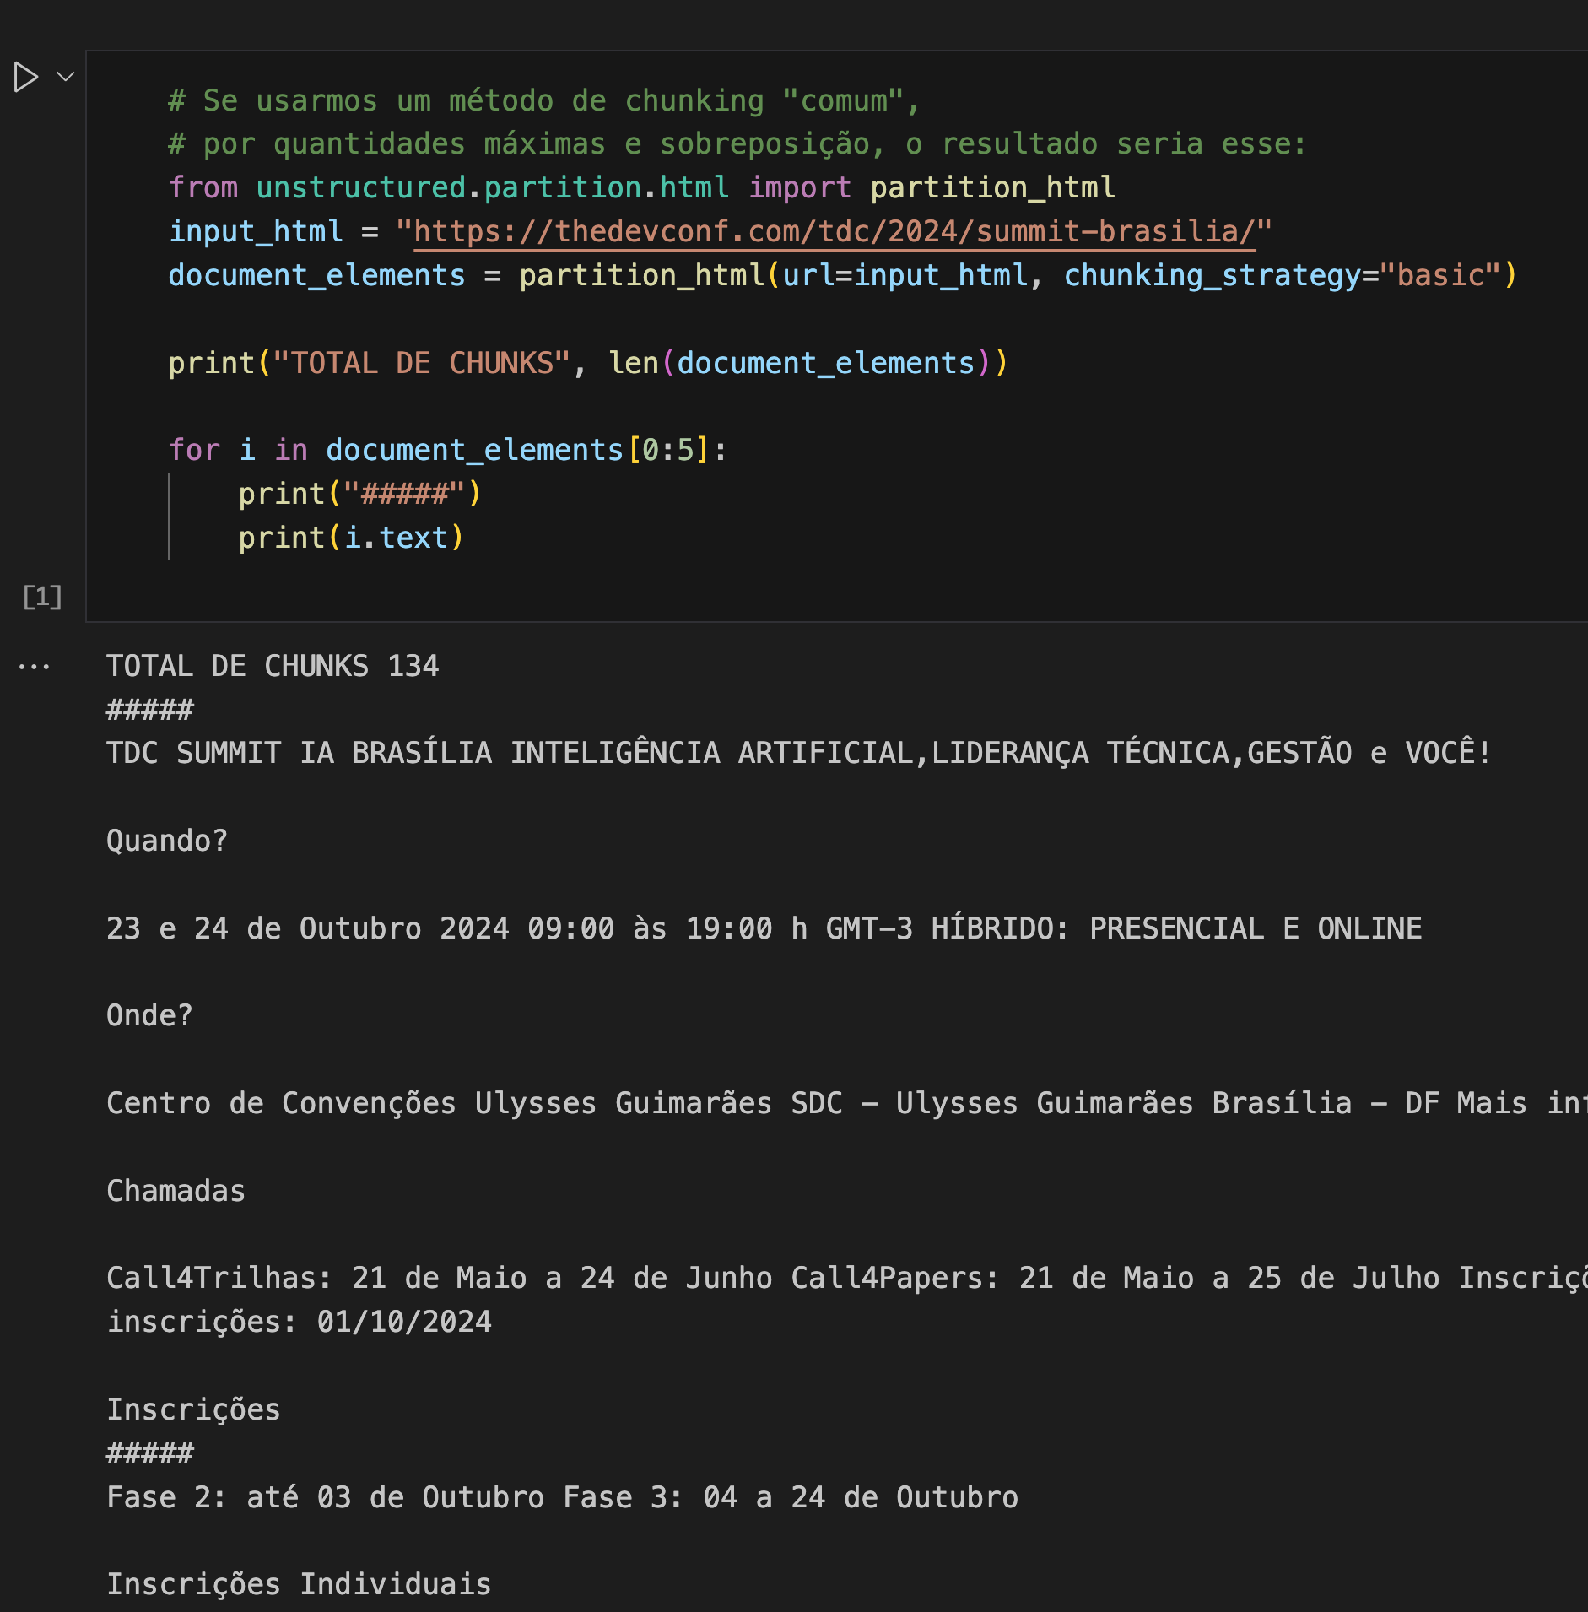
Semantic chunking
Chunk por máximo de tokens e overlap

Slide 68
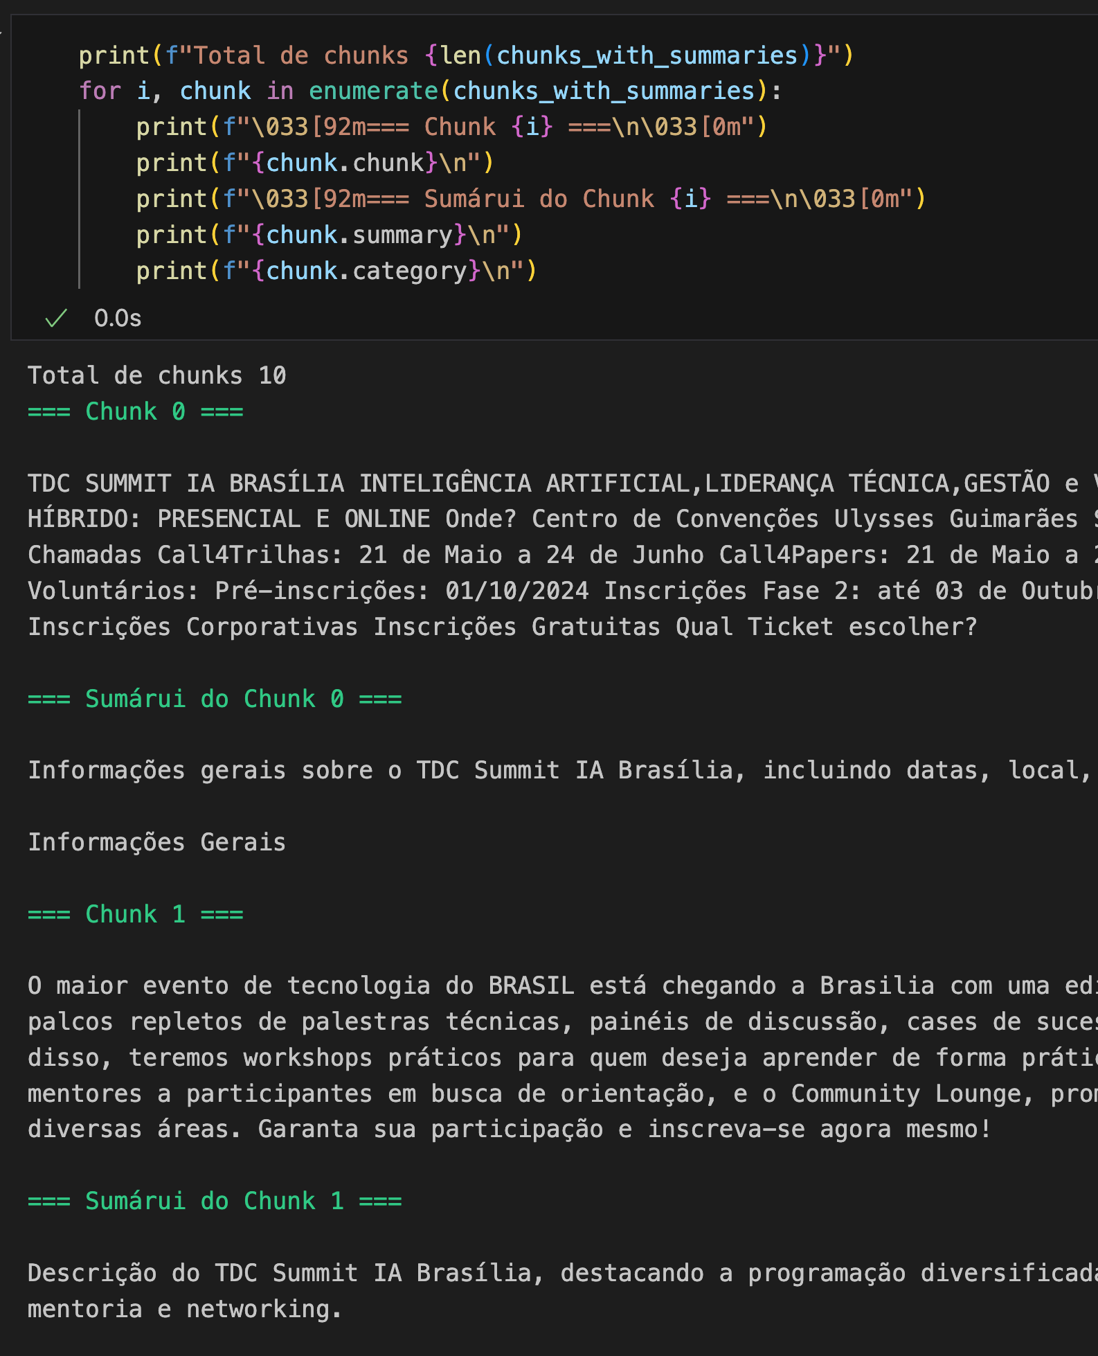
Semantic chunking
Chunks semânticos

Slide 69
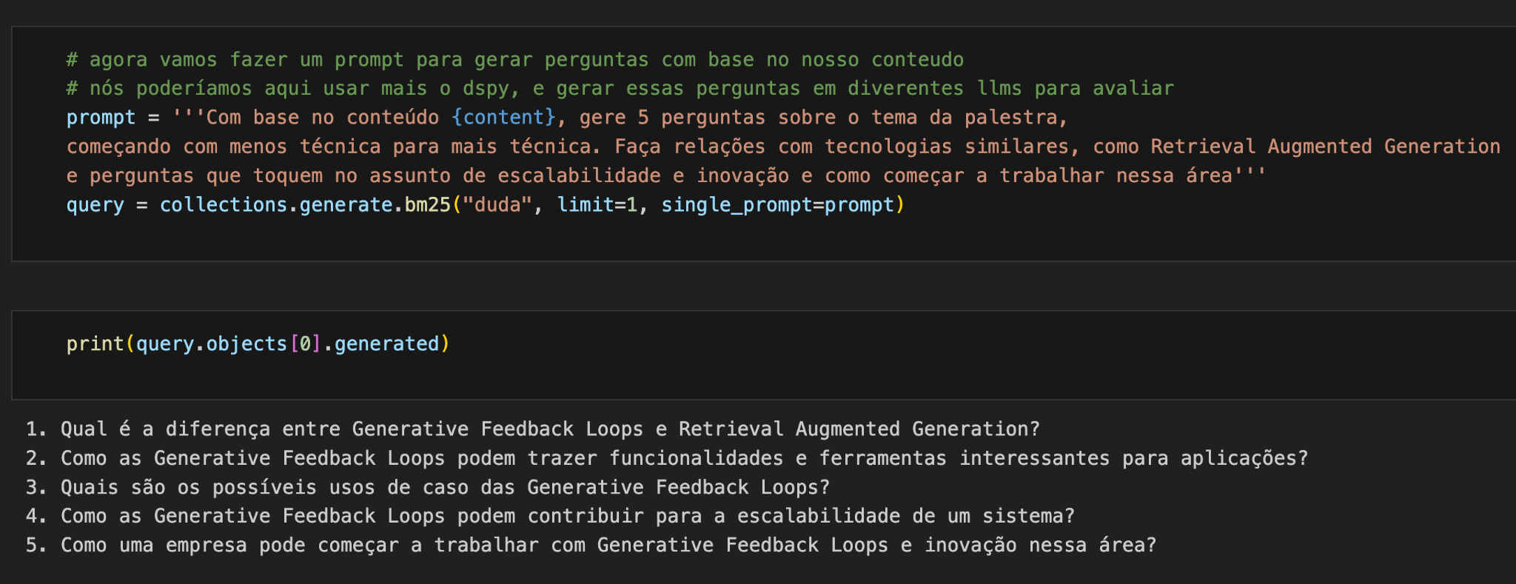
Context Enhancement

Slide 70
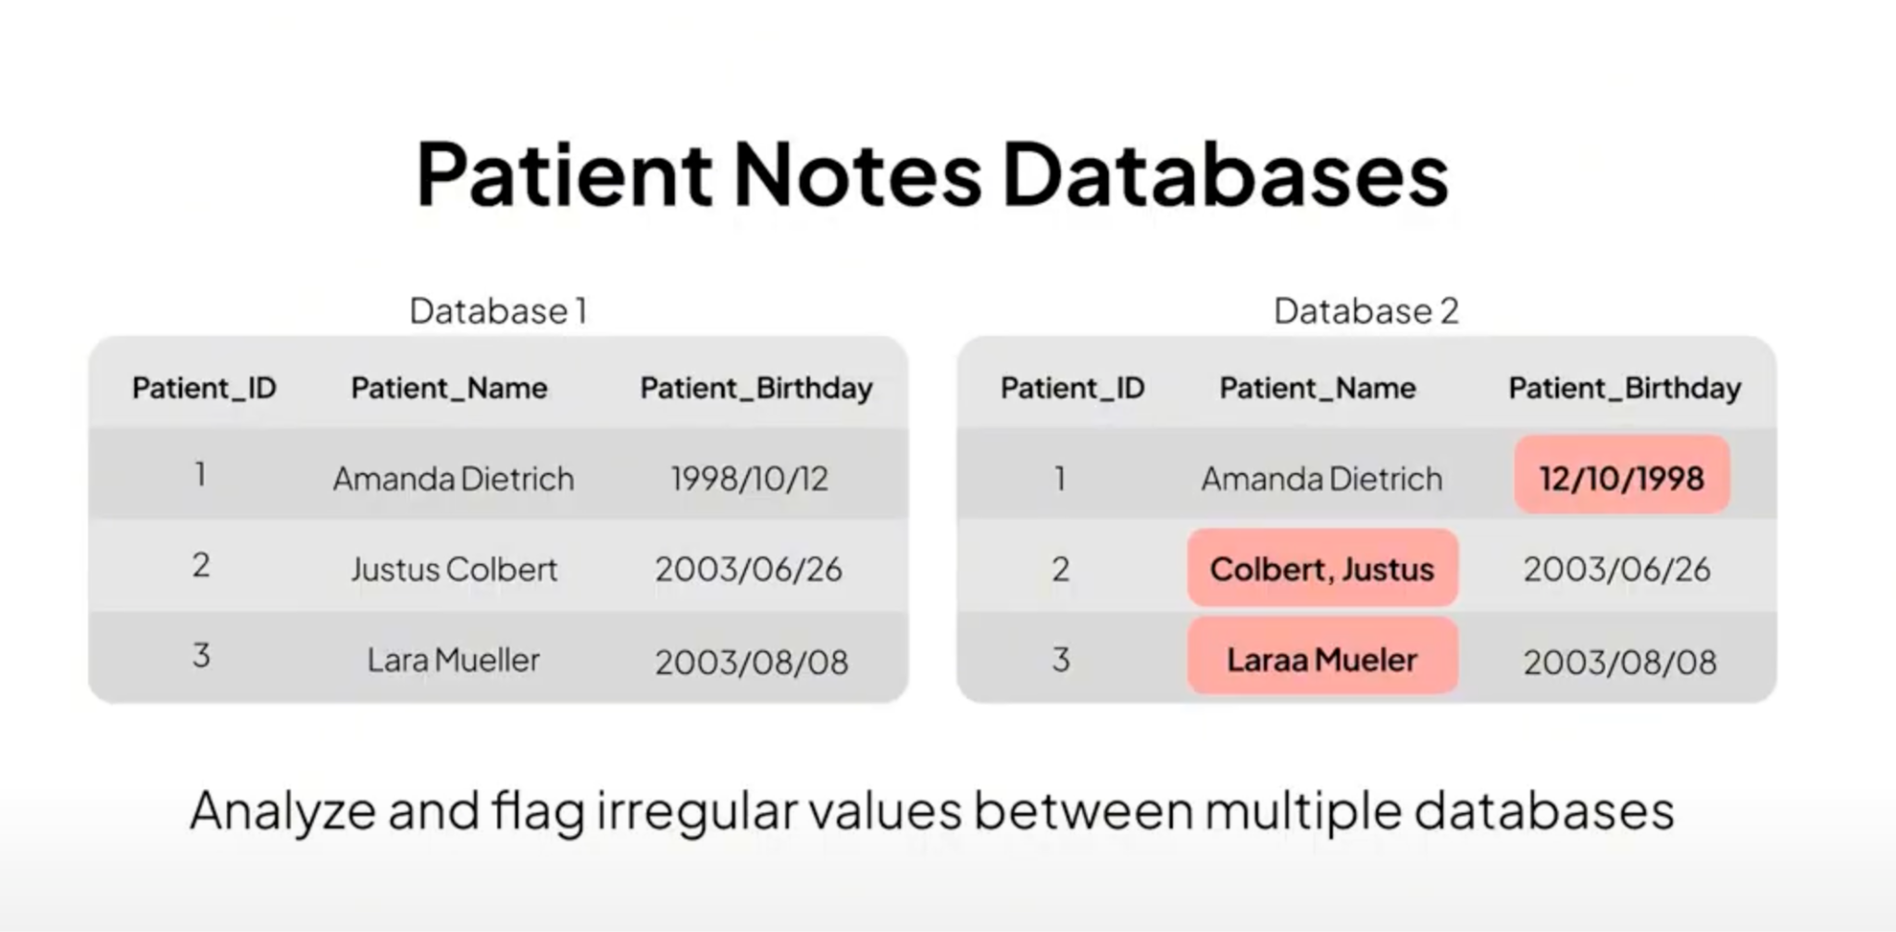
Self Healing DB

Slide 71
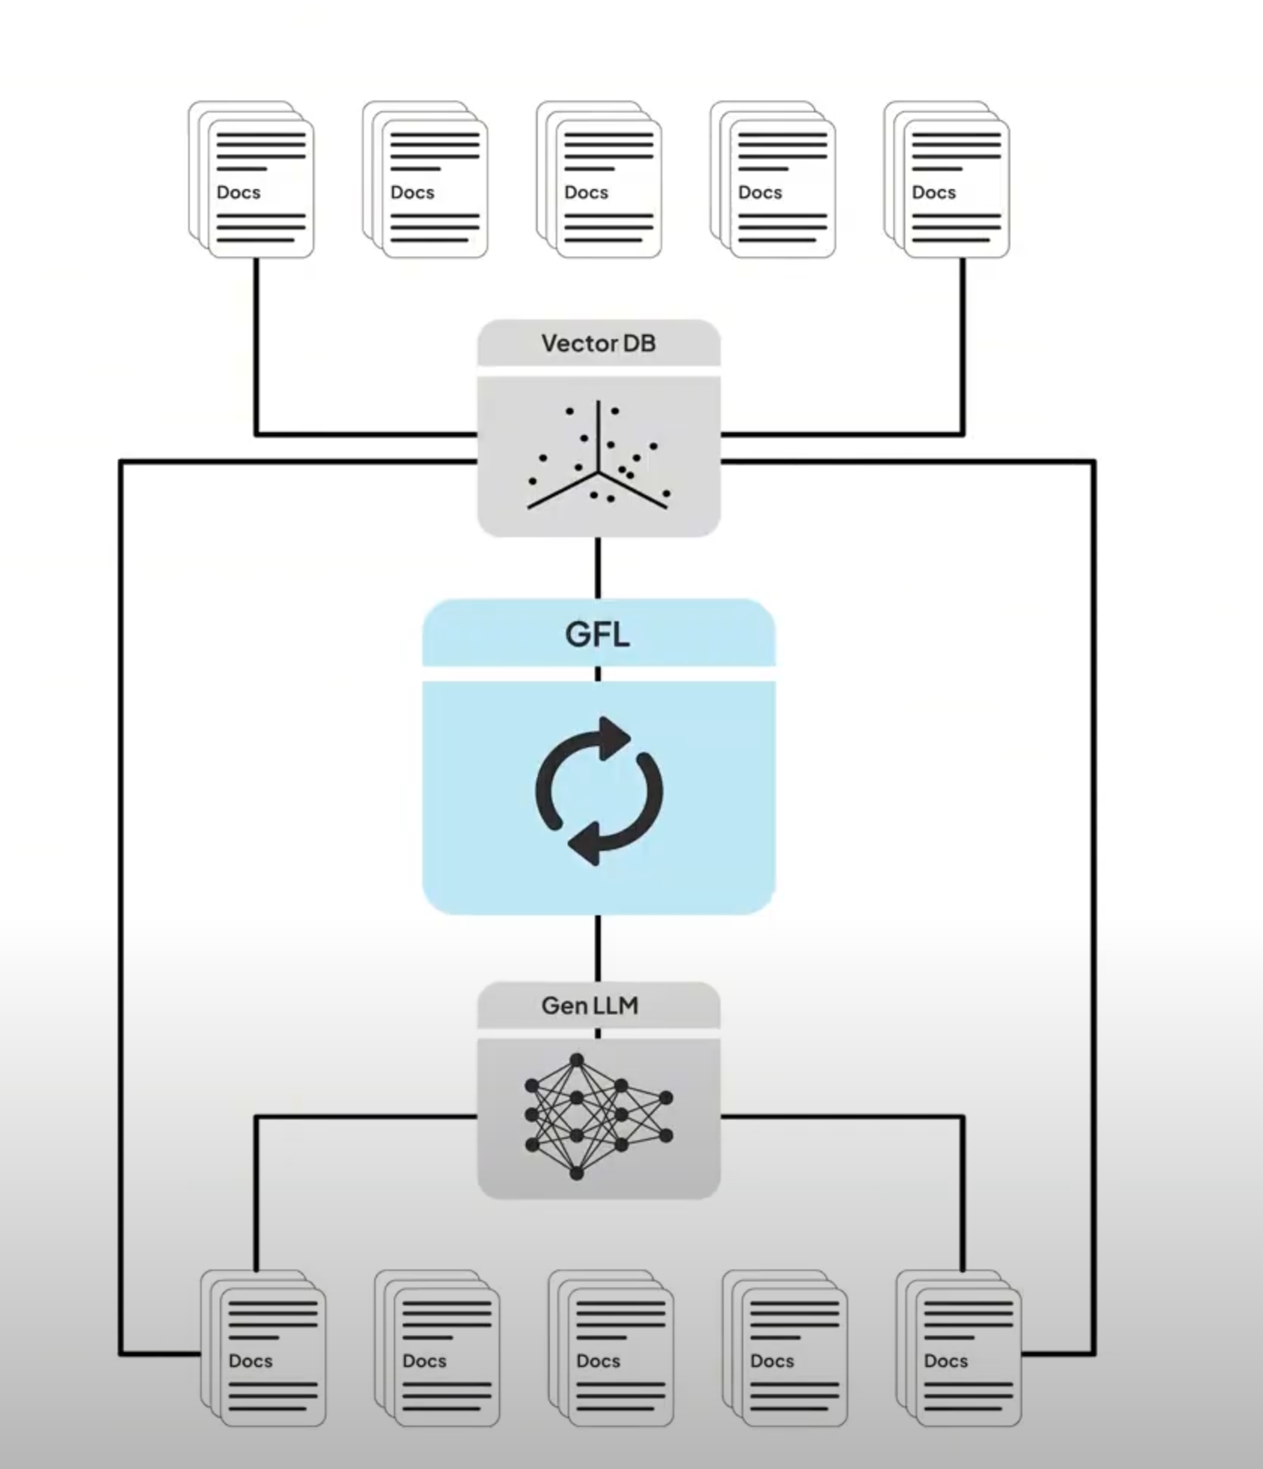
Self Healing DB

Slide 72
Novidades "novas"

Slide 73
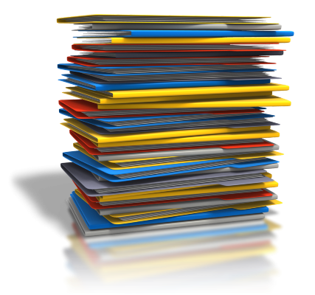
Named Vectors
Mais de um vetor por objeto! Pode buscar por exemplo pelo texto e pela imagem. Ou comparar os resultados usando diferentes modelos.
* Já disponível

Slide 74
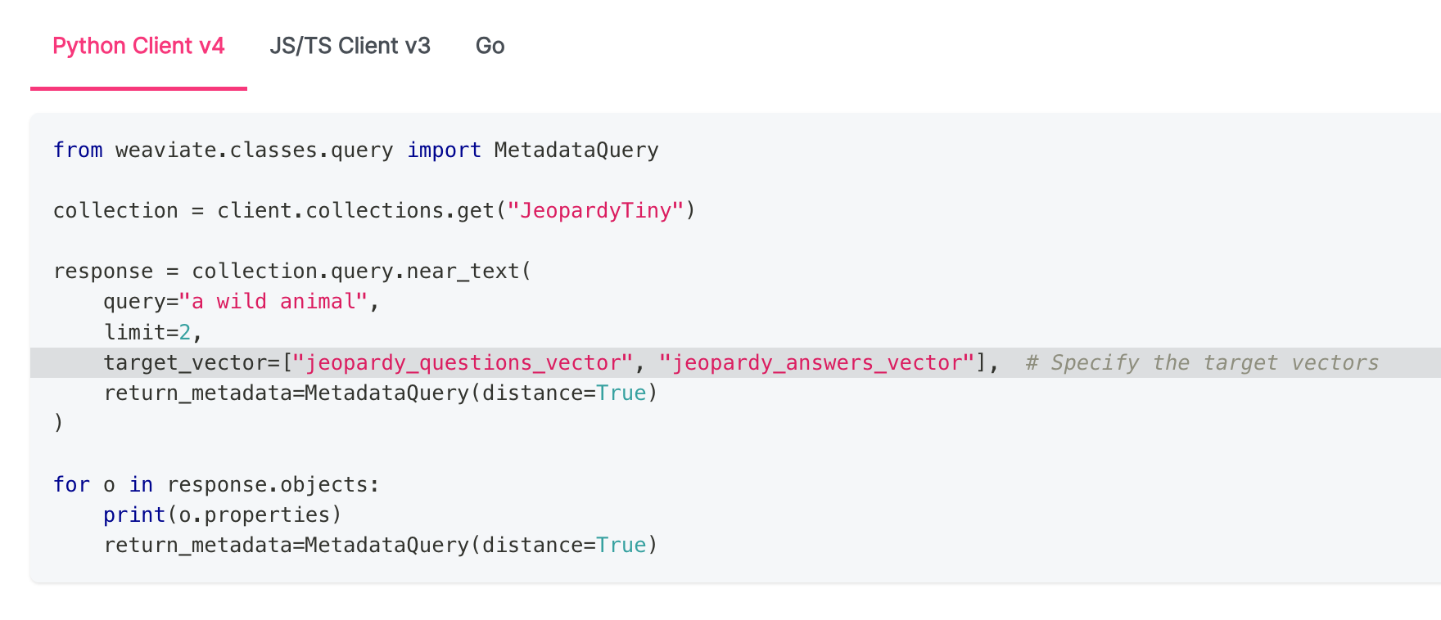
Multiple Target Vector
Disponível na 1.26+ Busca em múltiplos índices de vetores (named vectors) e depois combina os resultados.

Slide 75
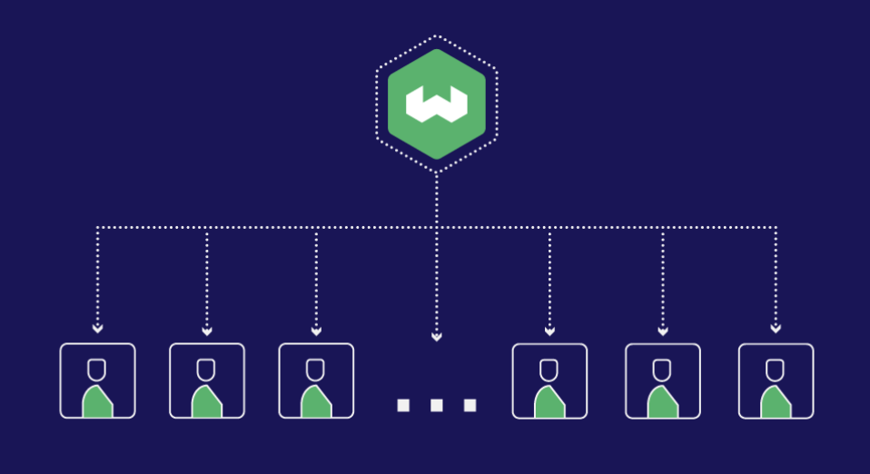
Multi Tenant
Isola os dados de um "tenant" e evita pesquisas entre os "tenants", permitindo alta garantia de isolamento dos dados. Permite ainda ativar ou desativar um "tenant", economizando memória. Escala para milhões de tenants.
* Já disponível

Slide 76

Privacidade e Compliance
Open Source (BSD!) Suporte a diversos tipos de deploy. Hospedagem própria com docker, kubernetes no seu próprio AWS/GCP pelo marketplace, ou ainda no WCS (Weaviate Cloud Services)
* Sempre disponível

Slide 77
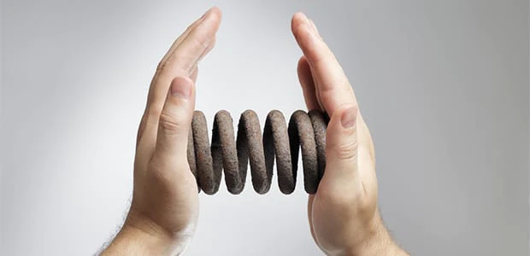
Compressão
Através de técnicas de compressão das dimensões dos vetores (Product, Binary ou Scalar Quantization), o Weaviate pode se treinar para usar menos dimensões, e com isso utilizar menos memória ou então, utilizar índices flat, que não utilizam a memória, e sim o disco.
Existe ainda o índice dinâmico, que começa como flat, e depois de X objetos converte para outro típo.

Slide 78

Dynamic index
Permite você criar uma coleção usando índices flat, e a partir de uma certa quantidade de objects, ele automaticamente muda para HNSW, por exemplo.

Slide 79

Compressão

Slide 80


Slide 81

Algoritmo de consenso RAFT
Garante mais resiliência para um cluster ao implementar um algoritmo que permite tolerância a falhas em sistemas distribuídos.
Disponível na 1.25+

Slide 82

Reparos assíncronos
Quando houver uma eventual inconsistência, os reparos serão realizados de modo assíncrono, ao invés de serem realizados no momento de uma busca
Disponível na 1.26+

Slide 83
Dynamic scaling
Permitirá mover shards, fazer "drain" de nós, bem como offload e load de tenants para armazenamentos fora do Weaviate
* A ser disponível na versão, 1.28

Slide 84
Gostou? Junte-se a nós!

Slide 85

http://weaviate.io
Em nosso slack: #weaviate-brasil

Slide 86

https://weaviate.io/papers

Slide 87

https://weaviate.io/podcast

Slide 88
https://weaviate.io/podcast

Slide 89

https://weaviate.io/learn/knowledgecards

Slide 90

https://github.com/weaviate/recipes

Slide 91

https://github.com/weaviate/Verba
Versão online: https://verba.weaviate.io/

Slide 92
Um Weaviate
para chamar de seu!
Crie uma instância gratuita
para testar e experimentar!
https://console.weaviate.cloud/

Slide 93
Estamos contratando!
Business Development Representative
Technical Doc. Writer (Database/SDK)
Technical Doc, Writer (Deployment)
Site Reliability Engineer
Site Reliability Engineer (APAC)
Product Support Engineer (APAC)
Software Engineer, Database
Research Engineer
Social Media & Content Intern
Technical Trainer
Senior Full Stack Engineer
QA Engineer
Internship
https://weaviate.io/company/careers

Slide 94
Muito obrigado e até a próxima!
duda@weaviate.io
https://www.linkedin.com/in/dudanogueira/

